Slide 1




Seminar Hasil
Tugas Akhir
Genap 2023-2024
PEMODELAN FAKTOR-FAKTOR YANG MEMENGARUHI STUNTING DI KABUPATEN TUBAN MENGGUNAKAN METODE REGRESI SPASIAL
Oleh :
Ignatius Pandu Adityawan- 5003201127
Dosen Penguji 1
Dosen Penguji 2
Dosen Pembimbing
Dr. Santi Wulan Purnami, S.Si, M.Si
NIP 197209231998032001
Prof. Dr. Bambang Widjanarko O., S.Si., M.Si.
NIP 196811241994121001
Dr. Sutikno, S.Si., M.Si.
NIP 197103131997021001
www.its.ac.id/statistika
INSTITUT TEKNOLOGI SEPULUH NOPEMBER, Surabaya - Indonesia
@its_statistics

Slide 2





LAB. Lingkungan dan Kesehatan
PEMODELAN FAKTOR-FAKTOR YANG MEMENGARUHI STUNTING DI KABUPATEN TUBAN MENGGUNAKAN METODE REGRESI SPASIAL
Oleh:
Ignatius Pandu A. / 5003201127
Dosen Penguji:
Prof. Dr. Bambang Widjanarko Otok, M.Si
Dr. Santi Wulan Purnami, S.Si, M.Si
Dosen Pembimbing:
Dr. Sutikno, S.Si, M.Si

Slide 3


OUTLINE
01.
Pendahuluan
04.
Hasil dan Pembahasan
02.
Tinjauan Pustaka
05.
Kesimpulan
03.
Metodologi

Slide 4



BAB 1
Pendahuluan

Slide 5

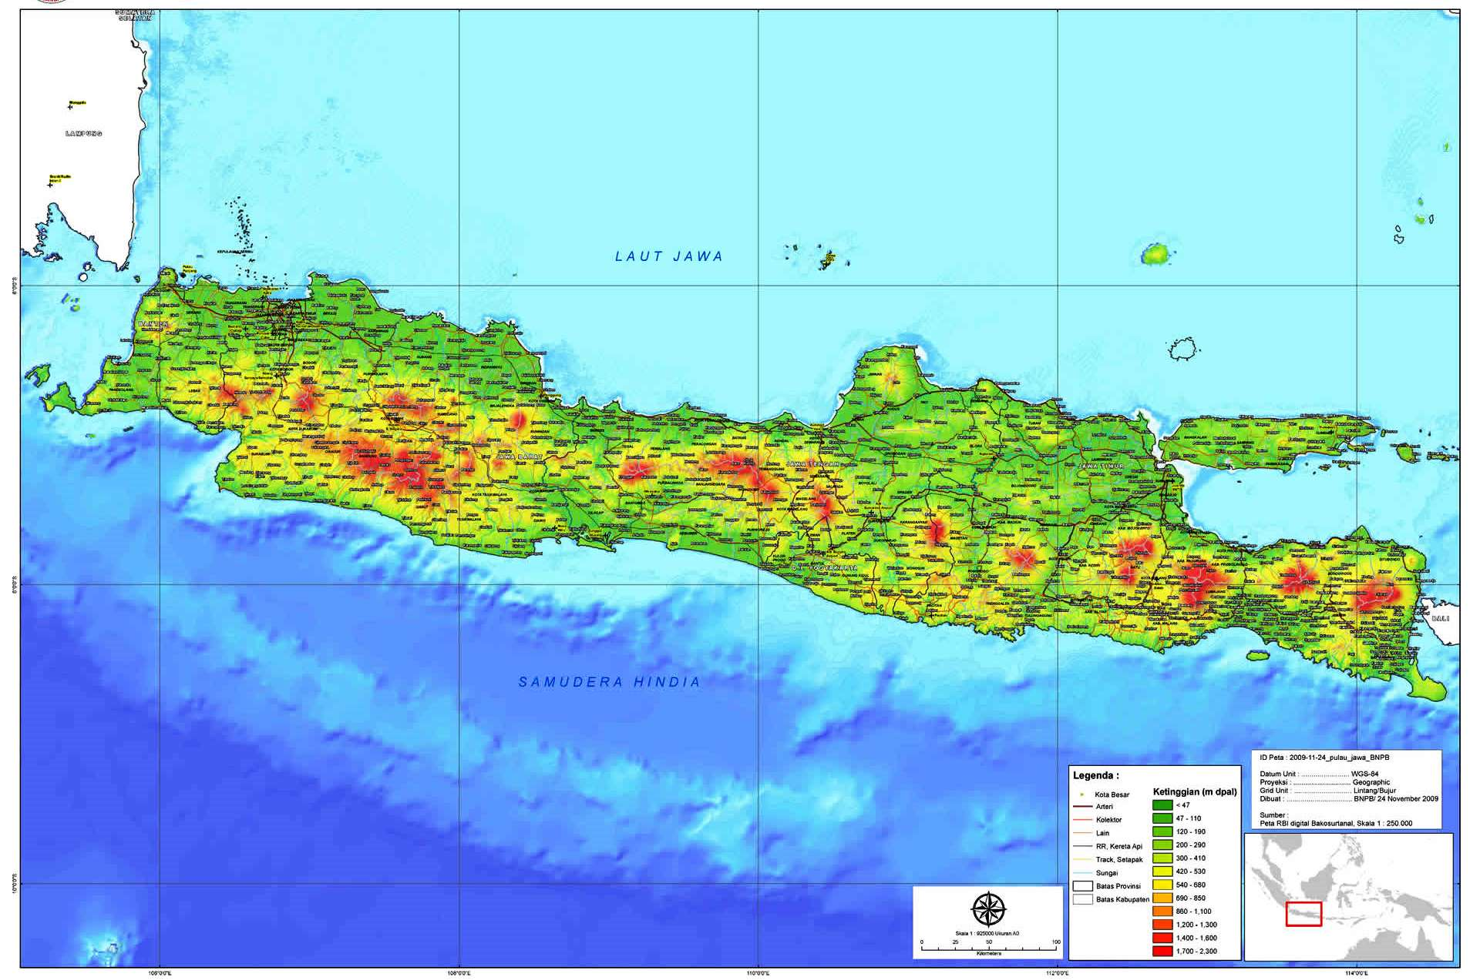
Latar Belakang
Menurut WHO
Nasional
Stunting adalah kondisi di mana tinggi badan seorang anak lebih rendah dari standar yang sesuai dengan usianya.
Angka prevalensi stunting negara Indonesia adalah 21.6%
Presiden Joko Widodo menetapkan maksimal angka prevalensi stunting sebesar 14%
Kabupaten Tuban
Memiliki angka prevalensi stunting 24.9%
Masuk menjadi salah satu dari 10 kabupaten dengan angka stunting terbesar di Jawa Timur
Notes:
1. (Lanjutan WHO): Kondisi ini mencerminkan adanya gangguan pertumbuhan kronis dan sering kali merupakan hasil dari kekurangan gizi yang terjadi dalam waktu lama, infeksi yang berulang, atau faktor lingkungan yang buruk selama periode perkembangan awal anak.
2. WHO menetapkan bahwa suatu wilayah dianggap memiliki permasalahan stunting apabila wilayah tersebut memiliki angka prevalensi stunting lebih besar dari 20%
3. (Lanjutan Tuban): Selain itu, angka stunting di tuban juga melampaui batas yang ditetapkan oleh presiden Joko Widodo

Slide 6
Latar Belakang
Karakteristik Stunting di Tuban
Pemilihan Metode Penelitian
Penerapan metode spasial dengan kemampuan mengatasi efek dependensi spasial
Cenderung berkorelasi antar wilayah yang berdekatan
Diduga bahwa angka prevalensi stunting di Tuban dipengaruhi oleh kondisi geografis
Notes:
1. (Tambahan Poin 1): Kecenderungan ini dikenal sebagai efek dependensi spasial. Dikutip dari Buku Anselin dengan judul Spatial Econometrics, semua entitas saling terkait satu sama lain, tetapi yang lebih berdekatan memiliki keterkaitan lebih dari lainnya.

Slide 7

Rumusan Masalah
1. Bagaimana karakteristik dan pola peresebaran kasus balita stunting di Kabupaten Tuban?
2. Bagaimana pemodelan kasus balita stunting di Kabupaten Tuban berdasarkan faktor yang mempengaruhi dengan model regresi spasial?

Slide 8
Batasan Masalah
1. Bobot spasial yang digunakan adalah queen contiguity
2. Kelompok faktor determinan yang digunakan adalah kelompok faktor outcome kehamilan, kelompok faktor akses layanan kesehatan, dan kelompok faktor pola asuh serta zat gizi
3. Dependensi spasial yang diperiksa hanya pada variabel dependen
Notes:
1. (Tambahan Poin 1): Kecenderungan ini dikenal sebagai efek dependensi spasial. Dikutip dari Buku Anselin dengan judul Spatial Econometrics, semua entitas saling terkait satu sama lain, tetapi yang lebih berdekatan memiliki keterkaitan lebih dari lainnya.

Slide 9
Tujuan Penelitian
1. Menjelaskan karakteristik dan pola persebaran kasus balita stunting di Kabupaten Tuban.
2. Memodelkan kasus balita stunting di Kabupaten Tuban berdasarkan faktor-faktor yang mempengaruhi model regresi spasial.

Slide 10
Manfaat Penelitian
1. Menambah wawasan keilmuan dalam pengembangan dan penerapan metode regresi spasial
2. Memberikan informasi kepada pihak pemerintah Kabupaten Tuban mengenai karakteristik dan faktor-faktor yang mempengaruhi kasus balita stunting sehingga diharapkan dapat menjadi salah satu masukan dan bahan pertimbangan dalam pembuatan dan pengambilan kebijakan tertentu guna mewujudkan kesejahteraan masyarakat.
Notes:
1. (Tambahan Poin 1): Kecenderungan ini dikenal sebagai efek dependensi spasial. Dikutip dari Buku Anselin dengan judul Spatial Econometrics, semua entitas saling terkait satu sama lain, tetapi yang lebih berdekatan memiliki keterkaitan lebih dari lainnya.

Slide 11
BAB 2
Tinjauan Pustaka

Slide 12
Penelitian Terdahulu
No | Penulis | Judul | Hasil
1 | (Nada, 2022) | Perbandingan Matriks Pembobot Spasial Menggunakan Metode Spatial Autoregressive Model (SAR) pada Kasus Stunting Balita Usia 0-59 Bulan di Indonesia Tahun 2021 | Hasil penelitian tersebut menyimpulkan bahwa metode SAR dengan matriks queen contiguity modifikasi adalah model yang lebih optimal. Variabel-variabel dengan pengaruh yang signifikan adalah persentase balita berat badan lahir rendah (BBLR), persentase inisiasi menyusu dini, persentase imunisasi dasar lengkap (IDL), persentase pemberian vitamin A, dan persentase keluarga dengan akses sanitasi layak.
2 | (Oktaviana et al., 2023) | Pemodelan Spatial Autoregressive Quantile Regression (SARQR) Menggunakan Pembobot Queen Contiguity pada Kasus Stunting Balita di Indonesia | Hasil penelitian tersebut menyimpulkan bahwa dengan menggunakan metode SARQR, variabel-variabel yang berpengaruh signifikana adalah persentase imunisasi dasar lengkap (IDL), persentase bayi berat badan lahir rendah (BBLR), dan persentase perempuan yang pernah kawin di bawah umur 18 tahun.
3 | (Dwipalupi, 2023) | Analisis Faktor-Faktor yang Mempengaruhi Jumlah Balita Stunting di Kota Surabaya Menggunakan Model Regresi Data Count | Hasil penelitian tersebut menyimpulkan bahwa model regresi terbaik adalah model regresi binomial negatif dengan variabel-variabel yang signifikan adalah persentase bayi berat badan lahir rendah (BBLR), dan persentase ibu hamil mendapatkan Tablet Tambah Darah (TTD)

Slide 13
Penelitian Terdahulu
No | Penulis | Judul | Hasil
4 | (Choirunnisa, 2023) | Analisis Faktor-Faktor yang Mempengaruhi Prevalensi Stunting pada Balita di Indonesia Menggunakan Regresi Data Panel | Hasil penelitian tersebut menyimpulkan bahwa variabel-variabel dengan pengaruh yang signifikan adalah persentase balita gizi buruk, persentase rumah tangga memiliki akses sanitasi layak, dan rata-rata pengeluaran per kapita rumah tangga untuk makanan.
5 | (Anindita, 2018) | Pemodelan Persentase Balita Stunting di Indonesia dengan Metode Regresi Nonparametrik Spline Truncated | Hasil penelitian tersebut menyimpulkan bahwa variabel-variabel dengan pengaruh yang signifikan adalah persentase balita yang menerima imunisasi lengkap, persentase balita yang menerima ASI selama 6 bulan, persentase ibu hamil dengan risiko KEK (Kekurangan Energi Kronis), persentase bayi yang lahir mendapatkan IMD (Inisiasi Menyusui Dini), dan persentase rumah tangga dengan sanitasi yang memadai
6 | (Revildy et al., 2020) | Pemodelan Spatial Error Model (SEM) Angka Prevalensi Balita Pendek (Stunting) di Indonesia Tahun 2018 | Hasil penelitian tersebut menyimpulkan bahwa variabel-variabel dengan pengaruh yang signifikan adalah rata-rata lama sekolah, inisiasi menyusu dini (IMD), persentase rumah tangga dengan dengan akses sanitasi layak, persentase tempat pengelolaan makanan (TPM) yang memenuhi syarat kesehatan, dan proporsi anak umur 0-23 bulan yang pernah disusui

Slide 14
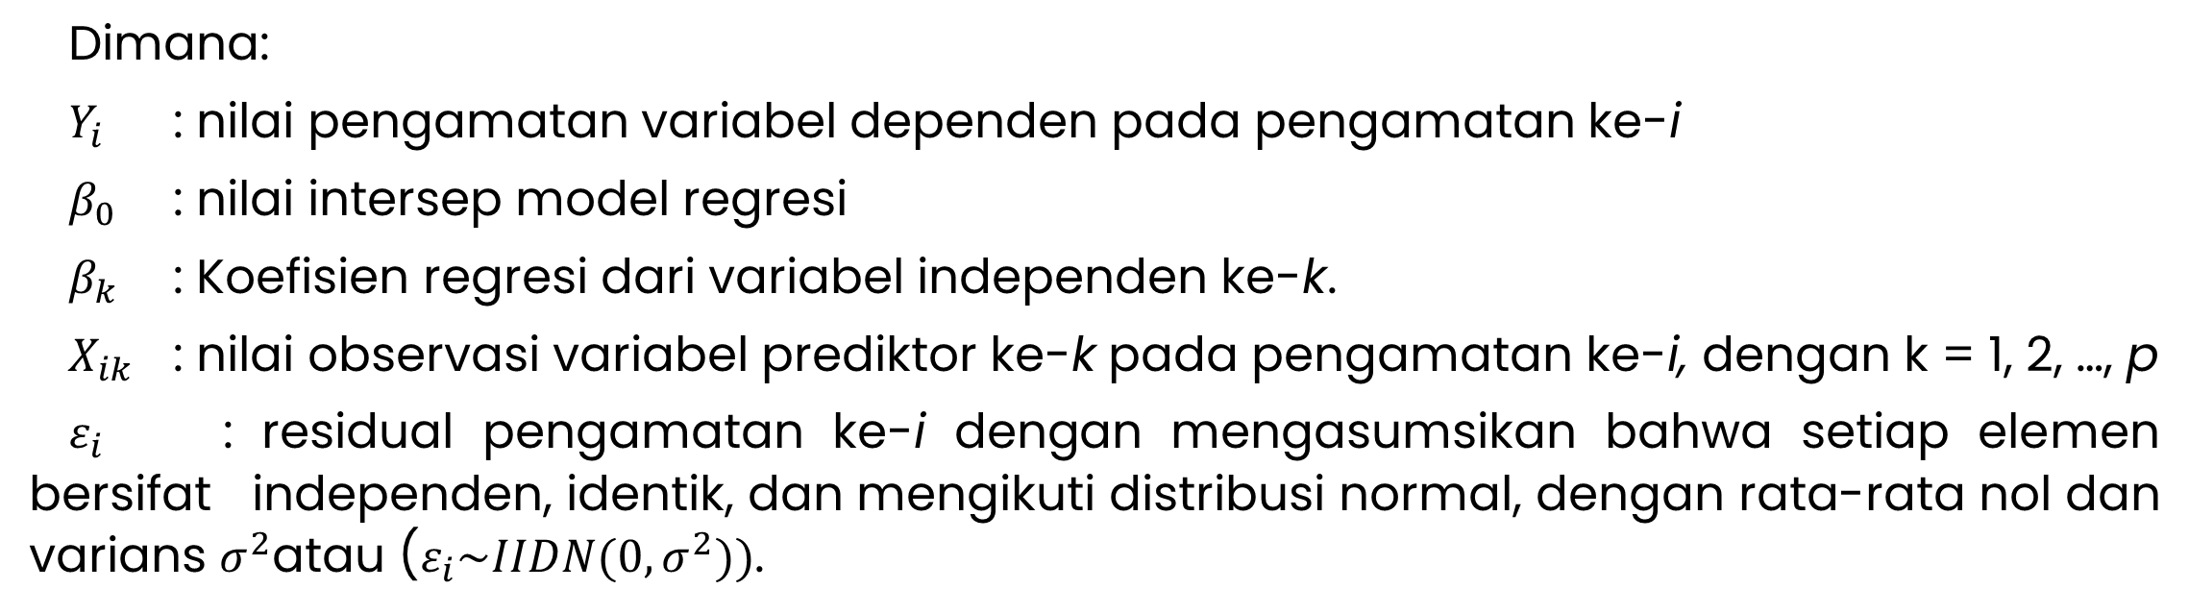
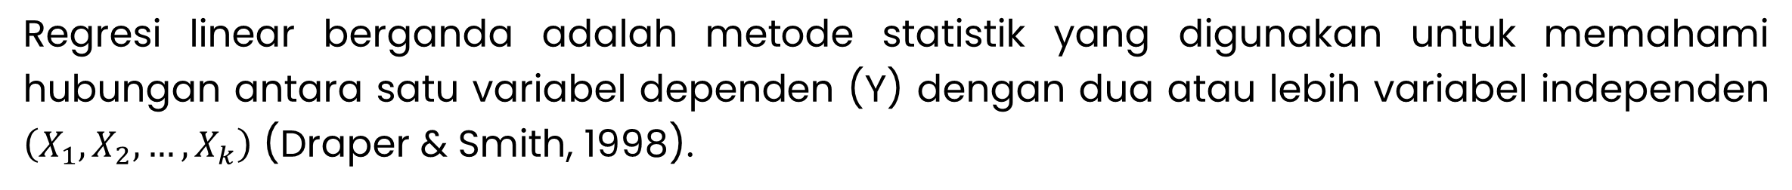
Regresi Linier Berganda
Regresi linear berganda adalah metode statistik yang digunakan untuk memahami hubungan antara satu variabel dependen (Y) dengan dua atau lebih variabel independen $\left(X_{1},X_{2},…,X_{k}\right)$ (Draper & Smith, 1998).
$$Y_{i}=β_{0}+β_{1}X_{1i}+β_{2}X_{2i}+…+β_{p}X_{ik}+ε_{i}$$
Dimana:
$Y_{i}$ : nilai pengamatan variabel dependen pada pengamatan ke-i
$β_{0}$ : nilai intersep model regresi
$β_{k}$ : Koefisien regresi dari variabel independen ke-k.
$X_{ik}$ : nilai observasi variabel prediktor ke-k pada pengamatan ke-i, dengan k = 1, 2, …, p
$ε_{i}$ : residual pengamatan ke-i dengan mengasumsikan bahwa setiap elemen bersifat independen, identik, dan mengikuti distribusi normal, dengan rata-rata nol dan varians $σ^{2}$atau ($ε_{i}\sim IIDN(0,σ^{2}))$.

Slide 15
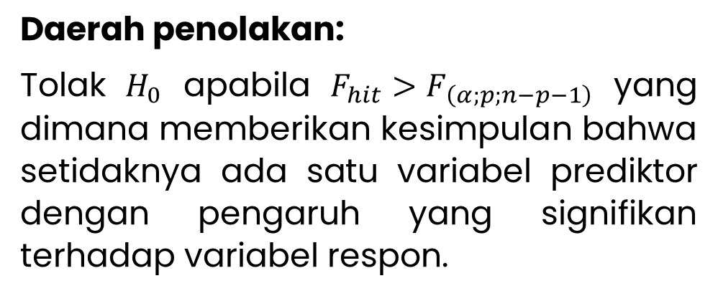

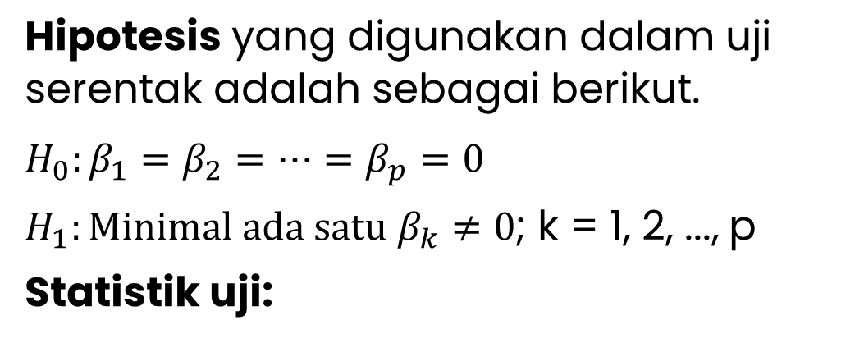
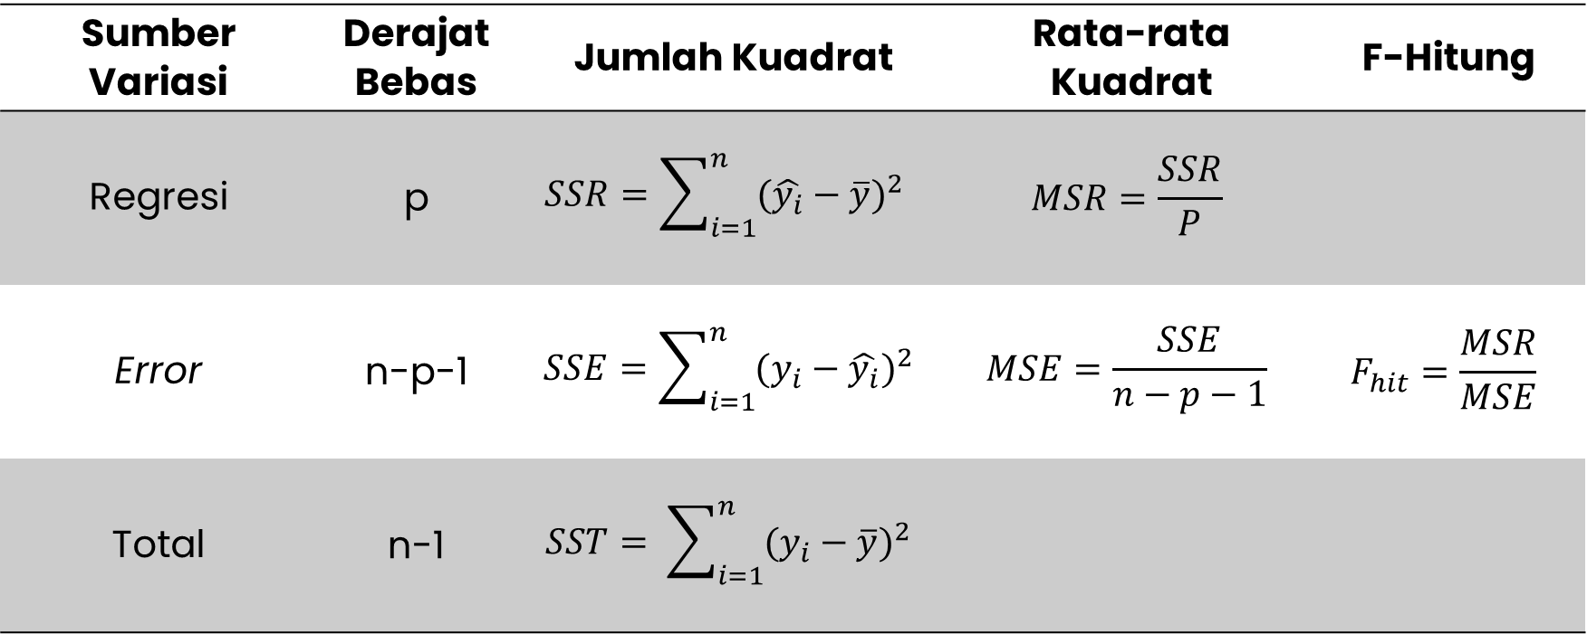
Uji Parameter Regresi Linier Berganda
Uji parameter regresi linear berganda merupakan langkah untuk menguji signifikansi pengaruh variabel prediktor terhadap variabel respon. Pengujian ini dilakukan dengan 2 metode, secara serentak dan juga secara parsial.
Uji Serentak
Hipotesis yang digunakan dalam uji serentak adalah sebagai berikut.
$$H_{0}:β_{1}=β_{2}=…=β_{p}=0$$
$H_{1}:Minimal ada satu β_{k}≠0$; k = 1, 2, ..., p
Statistik uji:
Sumber Variasi | Derajat Bebas | Jumlah Kuadrat | Rata-rata Kuadrat | F-Hitung
Regresi | p | $$SSR=\sum_{i=1}^{n}{(\hat{y_{i}}}−\overline{y})^{2}$$ | $$MSR=\frac{SSR}{P}$$
Error | n-p-1 | $$SSE=\sum_{i=1}^{n}{(y_{i}}−\hat{y_{i}})^{2}$$ | $$MSE=\frac{SSE}{n−p−1}$$ | $$F_{hit}=\frac{MSR}{MSE}$$
Total | n-1 | $$SST= \sum_{i=1}^{n}{(y_{i}}−\overline{y})^{2}$$
$$F_{hit}=\frac{MSR}{MSE}$$
Daerah penolakan:
Tolak $H_{0}$ apabila $F_{hit}>F_{\left(α;p;n−p−1\right)}$ yang dimana memberikan kesimpulan bahwa setidaknya ada satu variabel prediktor dengan pengaruh yang signifikan terhadap variabel respon.
dimana:
p: banyaknya variabel prediktor
n: banyaknya pengamatan
MSE: Mean Square of Error
SSE: Sum of Squares Error
SST: Sum of Squares Total
MSR: Mean Square of Regression
SSR: Sum of Squares Regression
Notes:
Uji serentak suatu prosedur untuk menilai apakah keseluruhan variabel independen yang dimasukkan ke dalam model memiliki pengaruh yang signifikan secara bersama-sama terhadap model

Slide 16
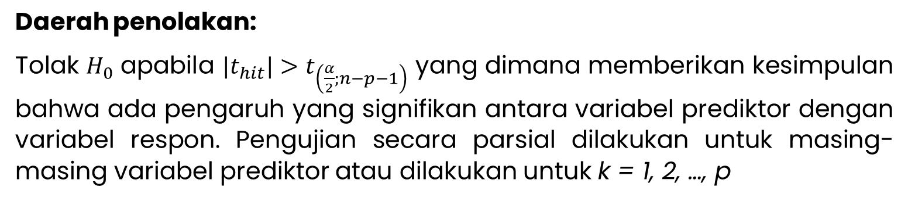
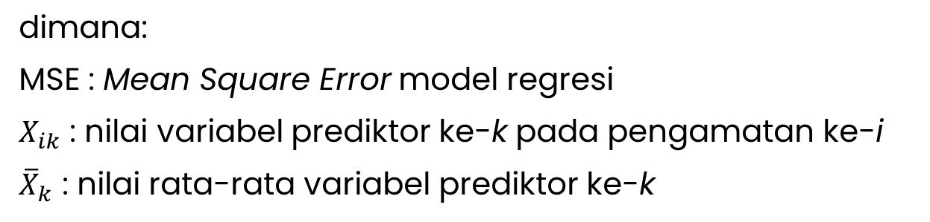
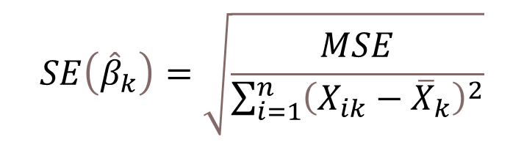

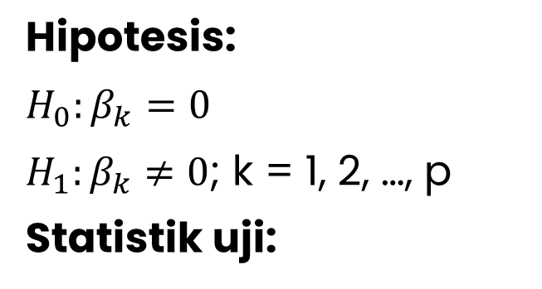
Uji Parameter Regresi Linier Berganda
Uji Parsial
Uji parsial dalam model regresi bertujuan untuk mengetahui pengaruh variabel independen secara masing-masing atau parsial terhadap variabel dependen.
Hipotesis:
$$H_{0}:β_{k}=0$$
$H_{1}:β_{k}≠0$; k = 1, 2, …, p
Statistik uji:
dimana:
MSE : Mean Square Error model regresi
$X_{ik}$ : nilai variabel prediktor ke-k pada pengamatan ke-i
${\overline{X}}_{k}$ : nilai rata-rata variabel prediktor ke-k
$$t=\frac{{\hat{β}}_{k}}{SE\left({\hat{β}}_{k}\right)}$$
Daerah penolakan:
Tolak $H_{0}$ apabila ${|t}_{hit}|>t_{\left(\frac{α}{2};n−p−1\right)}$ yang dimana memberikan kesimpulan bahwa ada pengaruh yang signifikan antara variabel prediktor dengan variabel respon. Pengujian secara parsial dilakukan untuk masing-masing variabel prediktor atau dilakukan untuk k = 1, 2, …, p
Dengan:
$$SE\left({\hat{β}}_{k}\right)=\sqrt{\frac{MSE}{\sum_{i=1}^{n}{{\left(X_{ik}−{\overline{X}}_{k}\right)}^{2}}}}$$

Slide 17
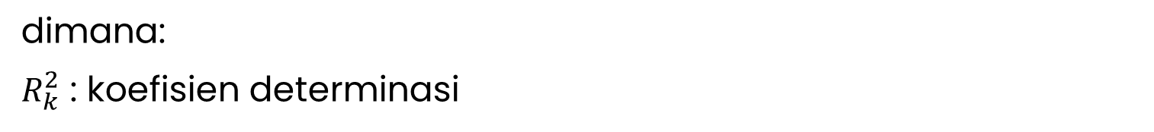
Uji Asumsi Klasik
Multikolinearitas
Mulitkolinearitas adalah kondisi di mana variabel prediktor dalam model regresi linier berganda memiliki korelasi yang tinggi satu sama lain.
Salah satu metode untuk mendeteksi adanya multikolinearitas adalah dengan menggunakan Variance Inflation Factor (VIF).
Apabila sebuah variabel prediktor memiliki nilai VIF lebih besar dari 10, dapat disimpulkan bahwa variabel tersebut mengalami multikolinearitas. Rumus untuk menghitung nilai VIF adalah sebagai berikut (Daoud, 2018).
$$VIF=\frac{1}{\left(1−R_{k}^{2}\right)}$$
dimana:
$R_{k}^{2}$ : koefisien determinasi

Slide 18

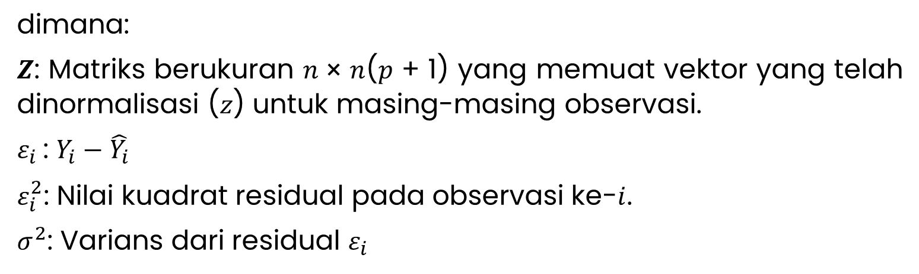
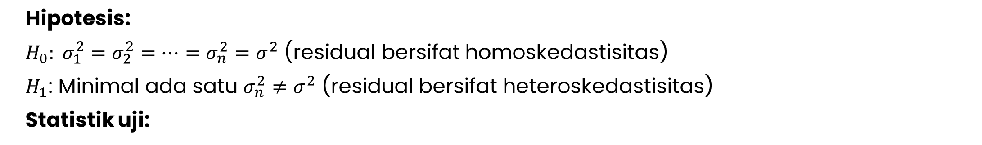
Uji Asumsi Klasik
Uji Identik Residual (Homoskedastisitas)
Uji homoskedastisitas adalah pengujian untuk memeriksa apakah varians residual dalam model regresi linier berganda bersifat konstan atau homogen (Hayes & Cai, 2007).
Metode yang digunakan untuk melihat keberadaan homoskedastisitas adalah dengan melakukan uji Breusch-Pagan.
Hipotesis:
$H_{0}: σ_{1}^{2}=σ_{2}^{2}=…=σ_{n}^{2}=σ^{2}$ (residual bersifat homoskedastisitas)
$H_{1}$: Minimal ada satu $σ_{n}^{2}≠σ^{2}$ (residual bersifat heteroskedastisitas)
Statistik uji:
$$BP=\frac{1}{2}f^{T}Z{\left(Z^{T}Z\right)}^{−1}Z^{T}f\sim χ_{\left(p\right)}^{2}$$
dimana:
$Z$: Matriks berukuran 𝑛 × 𝑛(𝑝 + 1) yang memuat vektor yang telah dinormalisasi (𝑧) untuk masing-masing observasi.
$ε_{i}$ : $Y_{i}−\hat{Y_{i}}$
$ε_{i}^{2}$: Nilai kuadrat residual pada observasi ke-$i$.
$σ^{2}$: Varians dari residual $ε_{i}$
dengan elemen vektof $f$ merupakan:
$$f_{i}=\left(\frac{ε_{i}^{2}}{σ^{2}}−1\right)$$

Slide 19

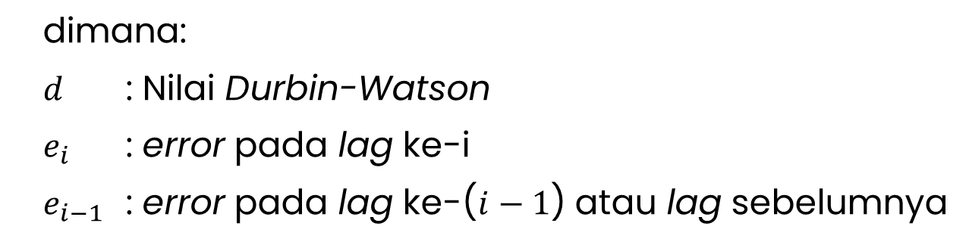
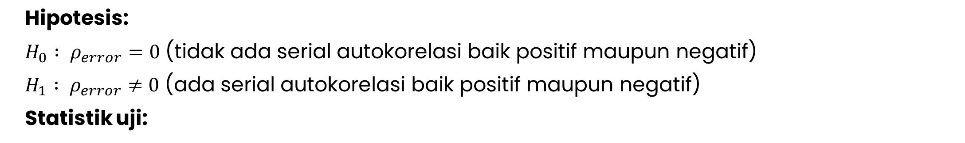
Uji Asumsi Klasik
Uji Independen Residual
Uji independensi adalah uji yang digunakan untuk memeriksa apakah residual dari model regresi memiliki korelasi dengan residual pada waktu sebelumnya (Draper & Smith, 1992).
Uji yang digunakan untuk memeriksa asumsi independensi adalah uji Durbin-Watson
Hipotesis:
$H_{0} : ρ_{error}=0$ (tidak ada serial autokorelasi baik positif maupun negatif)
$H_{1} : ρ_{error}≠0$ (ada serial autokorelasi baik positif maupun negatif)
Statistik uji:
dimana:
$d$ : Nilai Durbin-Watson
$e_{i}$ : error pada lag ke-i
$e_{i−1}$ : error pada lag ke-($i−1$) atau lag sebelumnya
$$d=\frac{\sum_{i=1}^{n}{{\left(e_{i}−e_{i−1}\right)}^{2}}}{\sum_{i=1}^{n}{e_{i}^{2}}}$$
Daerah penolakan:
Tolak $H_{0}$ apabila $d<d_{L}$ atau $d<\left(4−d_{L}\right)$, yang dimana memberikan kesimpulan bahwa terdapat serial autokorelasi baik positif maupun negatif.

Slide 20

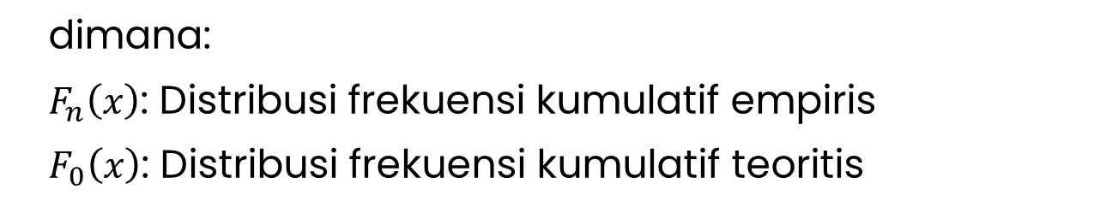
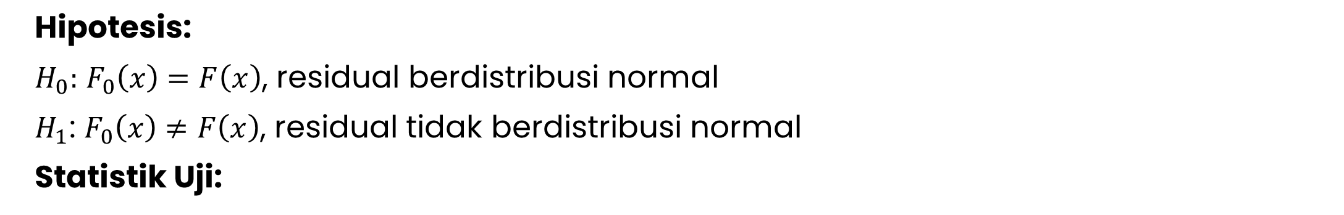
Uji Asumsi Klasik
Uji Residual Distribusi Normal
Uji normalitas residual dalam model regresi berguna untuk memeriksa apakah nilai residual (selisih antara nilai yang diamati dan nilai yang diprediksi oleh model) terdistribusi secara normal (Hasan, 2013).
Metode yang digunakan untuk melakukan uji residual normalitas adalah uji Kolmogorov-Smirnov.
Hipotesis:
$H_{0}:$ $F_{0}\left(x\right)=F\left(x\right)$, residual berdistribusi normal
$H_{1}$: $F_{0}\left(x\right)≠F\left(x\right)$, residual tidak berdistribusi normal
Statistik Uji:
dimana:
$F_{n}\left(x\right)$: Distribusi frekuensi kumulatif empiris
$F_{0}\left(x\right)$: Distribusi frekuensi kumulatif teoritis
$$D=\max\left|F_{n}\left(x\right)−F_{0}\left(x\right)\right|$$
Daerah penolakan:
Tolak $H_{0}$ apabila nilai $D>D_{α}$ dengan $D_{α}$ merupakan nilai kiritis untuk uji Kolmogorov-Smirnov satu sampel dan D diperoleh dari persamaan (2.12).

Slide 21
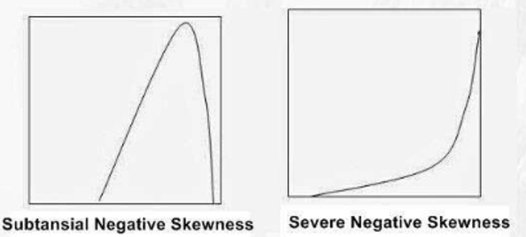
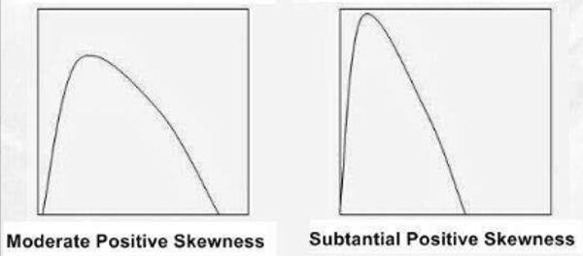
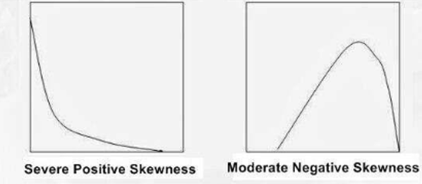
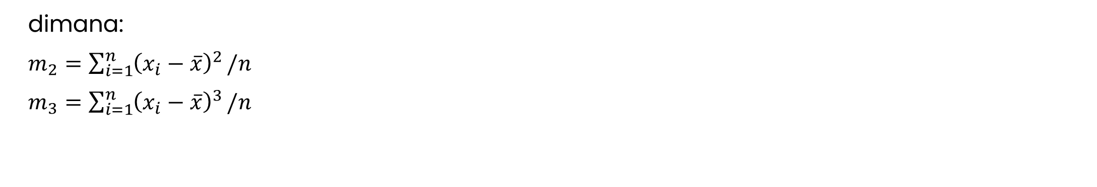
Transformasi Data
Transformasi
Transformasi data merupakan teknik yang esensial untuk memastikan data memenuhi asumsi yang dibutuhkan.
Umumnya, transformasi data digunakan untuk memperbaiki normalitas, mengurangi heteroskedastisitas, dan meningkatkan linearitas dalam hubungan variabel (Härdle & Simar, 2019).
Untuk menentukan transformasi yang tepat, perlu dilakukan perhitungan nilai skewness dan pemeriksaan kecondongan histogram data.
$$Skewness=\frac{m_{3}}{m_{2}^{3/2}}$$
dimana:
$m_{2}=\sum_{i=1}^{n}{{\left(x_{i}−\overline{x}\right)}^{2}}/n$
$m_{3}=\sum_{i=1}^{n}{{\left(x_{i}−\overline{x}\right)}^{3}}/n$

Slide 22
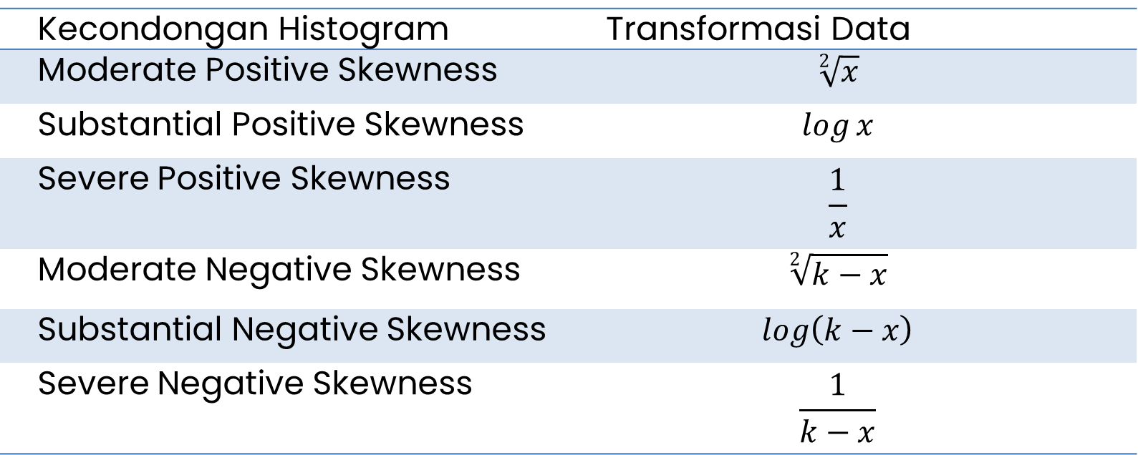
Transformasi Data
Jenis Transformasi
Berikut jenis-jenis transformasi data sesuai dengan jenis kecondongan histogram data
Kecondongan Histogram | Transformasi Data
Moderate Positive Skewness | $$\sqrt[2]{x}$$
Substantial Positive Skewness | $$\log{x}$$
Severe Positive Skewness | $$\frac{1}{x}$$
Moderate Negative Skewness | $$\sqrt[2]{k−x}$$
Substantial Negative Skewness | $$\log\left(k−x\right)$$
Severe Negative Skewness | $$\frac{1}{k−x}$$

Slide 23
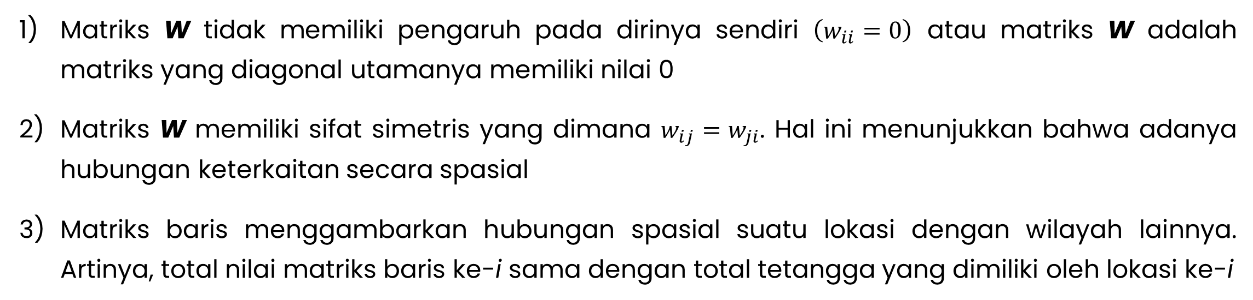
Matriks Pembobot Spasial
Matriks pembobot spasial, yang umumnya disimbolkan dengan matriks W, merupakan representasi matriks berukuran $n × n$ yang mencerminkan relasi kedekatan antar wilayah atau lokasi dalam pengamatan. Matriks W memiliki beberapa asumsi sebagai berikut.
Matriks W tidak memiliki pengaruh pada dirinya sendiri $\left(w_{ii}=0\right)$ atau matriks W adalah matriks yang diagonal utamanya memiliki nilai 0
Matriks W memiliki sifat simetris yang dimana $w_{ij}=w_{ji}$. Hal ini menunjukkan bahwa adanya hubungan keterkaitan secara spasial
Matriks baris menggambarkan hubungan spasial suatu lokasi dengan wilayah lainnya. Artinya, total nilai matriks baris ke-i sama dengan total tetangga yang dimiliki oleh lokasi ke-i
Matriks pembobot spasial memiliki beberapa jenis konsep, yaitu menggunakan konsep ketetanggan (contiguity) atau konsep jarak (distance). Dalam penelitian ini, matriks pembobot spasial yang digunakan akan menggunakan konsep ketetanggan.

Slide 24
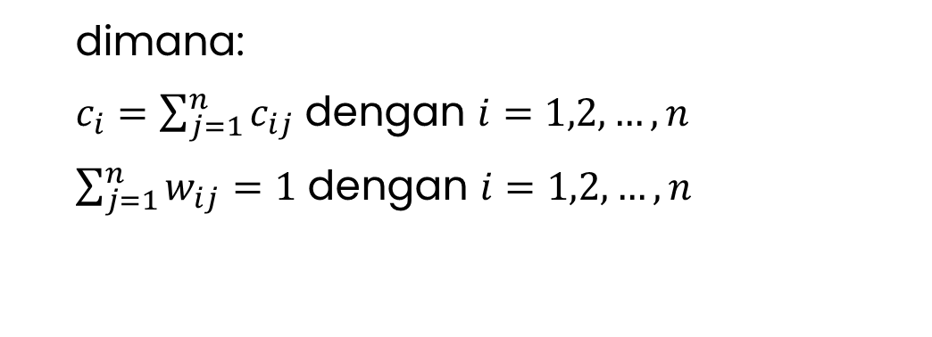
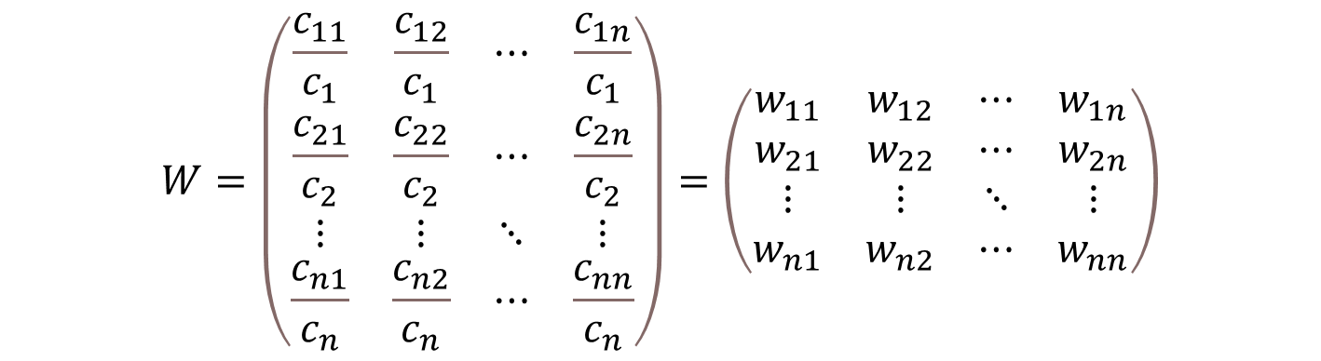
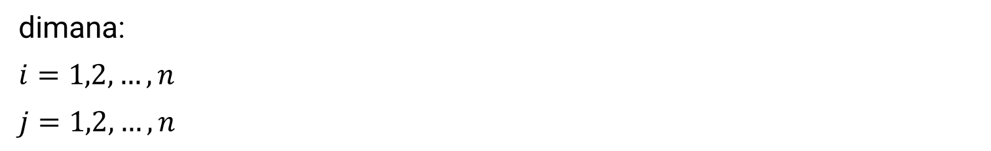
Matriks Pembobot Ketetanggaan
Sebelum membangun matriks pembobot spasial, matriks kontiguitas spasial harus dibuat dengan menggunakan fungsi bobot. Dua tempat atau daerah dianggap berdekatan jika mereka memiliki batas wilayah yang sama.
Untuk menggambarkan ketetanggaan antara lokasi, kita dapat membentuk matriks kontiguitas spasial 𝑪. Matriks ini berukuran 𝑛 × 𝑛 dan bersifat biner, di mana setiap elemennya dapat berupa 0 atau 1. Secara umum, definisi elemen-elemen matriks 𝑪 mencakup:
$$W=\left(\begin{matrix}\frac{c_{11}}{c_{1}} & \frac{c_{12}}{c_{1}} & ⋯ & \frac{c_{1n}}{c_{1}} \\ \frac{c_{21}}{c_{2}} & \frac{c_{22}}{c_{2}} & ⋯ & \frac{c_{2n}}{c_{2}} \\ ⋮ & ⋮ & ⋱ & ⋮ \\ \frac{c_{n1}}{c_{n}} & \frac{c_{n2}}{c_{n}} & ⋯ & \frac{c_{nn}}{c_{n}}\end{matrix}\right)=\left(\begin{matrix}w_{11} & w_{12} & ⋯ & w_{1n} \\ w_{21} & w_{22} & ⋯ & w_{2n} \\ ⋮ & ⋮ & ⋱ & ⋮ \\ w_{n1} & w_{n2} & ⋯ & w_{nn}\end{matrix}\right)$$
$$c_{ij}=\left\{\begin{aligned}&1, i dan j bertetangga \\ &0, lainnya\end{aligned}\right.$$
dimana:
$i=1,2,…,n$
$j=1,2,…, n$
Matriks kontiguitas spasial 𝑪 digunakan sebagai dasar untuk membentuk matriks pembobot spasial, yang pada prinsipnya merupakan hasil dari proses standarisasi matriks 𝑪. Untuk n elemen dalam suatu sistem geografis, sebuah matriks kontiguitas spasial, C, dapat ditulis dalam bentuk berikut
dimana:
$c_{i}=\sum_{j=1}^{n}{c_{ij}}$ dengan $i=1,2,…,n$
$\sum_{j=1}^{n}{w_{ij}=1}$ dengan $i=1,2,…,n$

Slide 25
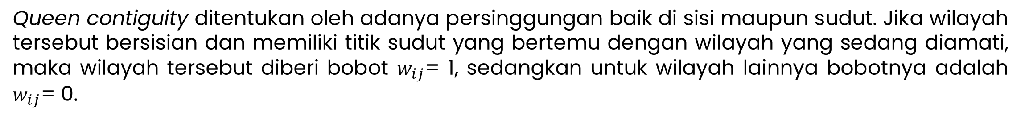
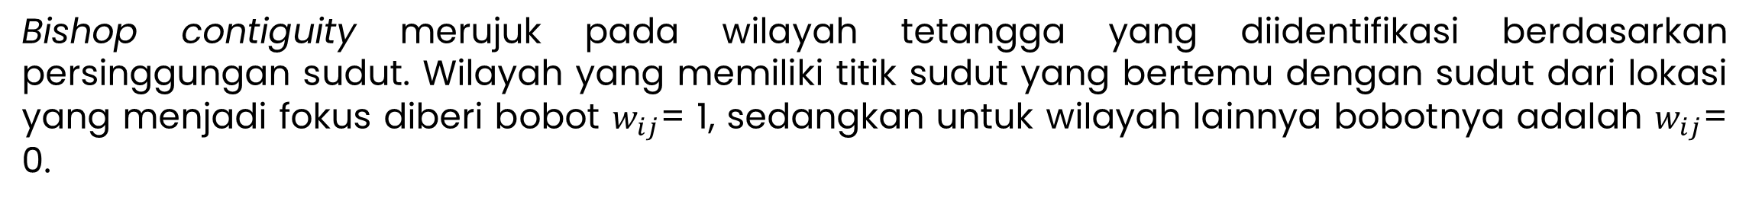
Matriks Pembobot Ketetanggaan
Matriks 𝑾 yang dibentuk berdasarkan hubungan ketetanggaan umumnya memiliki berbagai jenis matriks sebagai berikut.
Rook Contiguity
Rook contiguity adalah wilayah tetangga yang diidentifikasi berdasarkan persinggungan sisi. Wilayah yang bersebelahan dengan wilayah yang sedang diamati diberi bobot $w_{ij}$ = 1, sementara wilayah lainnya diberi bobot $w_{ij}$ = 0.
Bishop Contiguity
Bishop contiguity merujuk pada wilayah tetangga yang diidentifikasi berdasarkan persinggungan sudut. Wilayah yang memiliki titik sudut yang bertemu dengan sudut dari lokasi yang menjadi fokus diberi bobot $w_{ij}$= 1, sedangkan untuk wilayah lainnya bobotnya adalah $w_{ij}$= 0.
Queen Contiguity
Queen contiguity ditentukan oleh adanya persinggungan baik di sisi maupun sudut. Jika wilayah tersebut bersisian dan memiliki titik sudut yang bertemu dengan wilayah yang sedang diamati, maka wilayah tersebut diberi bobot $w_{ij}$= 1, sedangkan untuk wilayah lainnya bobotnya adalah $w_{ij}$= 0.

Slide 26
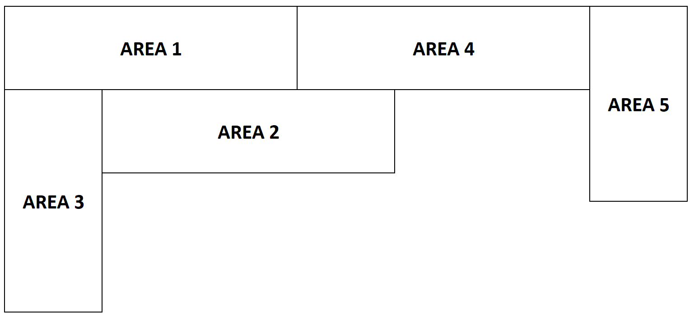

Matriks Pembobot Ketetanggaan
Dalam penelitian ini, matriks pembobot ketetanggaan yang digunakan adalah Queen contiguity
Dari gambar di atas, diperoleh matriks queen contiguity dengan ukuran $5×5$ sebagai berikut.
$$W_{ij}=\left[\begin{matrix}0 & 1 & 1 & 1 & 0 \\ 1 & 0 & 1 & 1 & 0 \\ 1 & 1 & 0 & 0 & 0 \\ 1 & 1 & 0 & 0 & 1 \\ 0 & 0 & 0 & 1 & 0\end{matrix}\right]$$

Slide 27
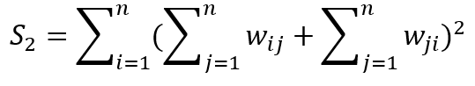

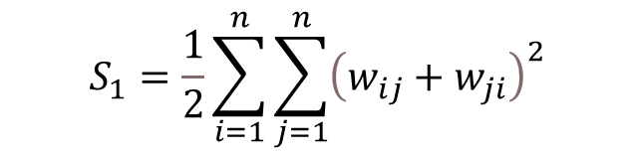
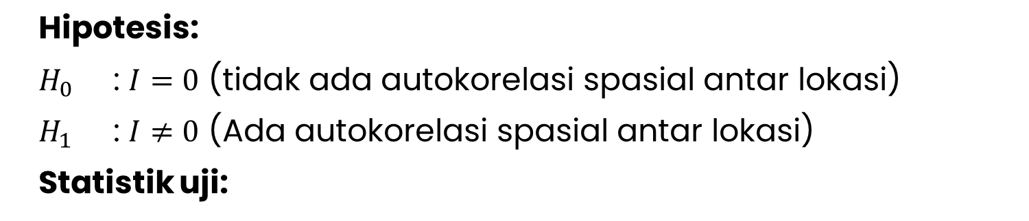
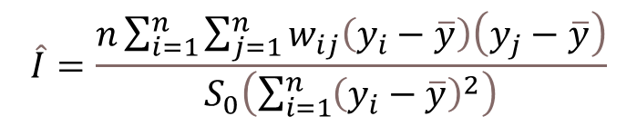
Dependensi Spasial
Ketergantungan spasial merujuk pada tingkat otokorelasi spasial antara nilai-nilai yang diukur secara independen yang diamati dalam ruang geografis.
Untuk mendeteksi keberadaan dependensi spasial, terdapat dua metode pengujian yang digunakan, yaitu Moran’s I dan Lagrange Multiplier (LM).
01.
Moran’s I
Uji Moran’s I memiliki tujuan untuk mengukur tingkat autokorelasi spasial dalam data atau mengukur hubungan antar observasi yang saling bertetangga. Nilai Moran's I berkisar antara -1 hingga 1, dengan nilai positif menunjukkan adanya pola spasial yang mengelompok (clustering), sedangkan nilai negatif menunjukkan adanya pola spasial yang menyebar (dispersion) (Anselin, 1988b).
Hipotesis:
$H_{0}$ : $I=0$ (tidak ada autokorelasi spasial antar lokasi)
$H_{1}$ : $I≠0$ (Ada autokorelasi spasial antar lokasi)
Statistik uji:
dimana:
$$Z\left(I\right)=\frac{\hat{I}−E\left(\hat{I}\right)}{\sqrt{var\left(\hat{I}\right)}}$$
$$S_{1}=\frac{1}{2}\sum_{i=1}^{n}{\sum_{j=1}^{n}{{\left(w_{ij}+w_{ji}\right)}^{2}}}$$
$$var\left(\hat{I}\right)= \frac{n^{2}S_{1}−nS_{2}+3S_{0}^{2}}{\left(n^{2}−1\right)S_{0}^{2}}−{\left[E\left(I\right)\right]}^{2}$$
$$\hat{I}=\frac{n\sum_{i=1}^{n}{\sum_{j=1}^{n}{w_{ij}\left(y_{i}−\overline{y}\right)\left(y_{j}−\overline{y}\right)}}}{S_{0}\left(\sum_{i=1}^{n}{{\left(y_{i}−\overline{y}\right)}^{2}}\right)}$$
$$E\left(\hat{I}\right)=−\frac{1}{n−1}$$
$$S_{0}=\sum_{i=1}^{n}{\sum_{j=1}^{n}{w_{ij}}}$$

Slide 28
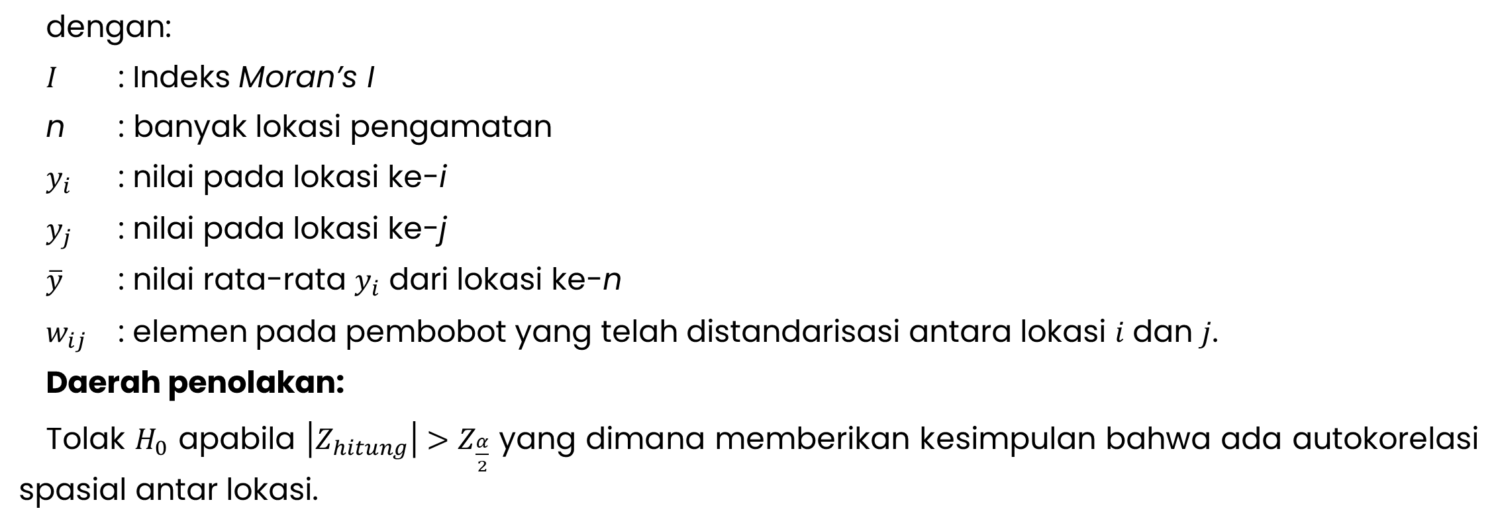
Dependensi Spasial
01.
Moran’s I (Lanjutan)
dengan:
$I$ : Indeks Moran’s I
n : banyak lokasi pengamatan
$y_{i}$ : nilai pada lokasi ke-i
$y_{j}$ : nilai pada lokasi ke-j
$\overline{y}$ : nilai rata-rata $y_{i}$ dari lokasi ke-n
$w_{ij}$ : elemen pada pembobot yang telah distandarisasi antara lokasi 𝑖 dan 𝑗.
Daerah penolakan:
Tolak $H_{0}$ apabila $\left|Z_{hitung}\right|{>Z}_{\frac{α}{2}}$ yang dimana memberikan kesimpulan bahwa ada autokorelasi spasial antar lokasi.

Slide 29
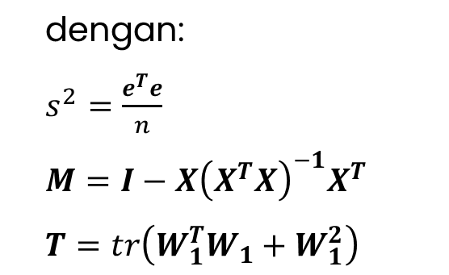
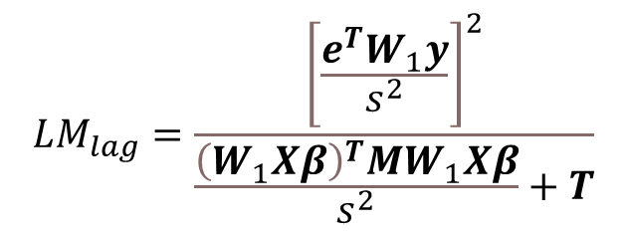
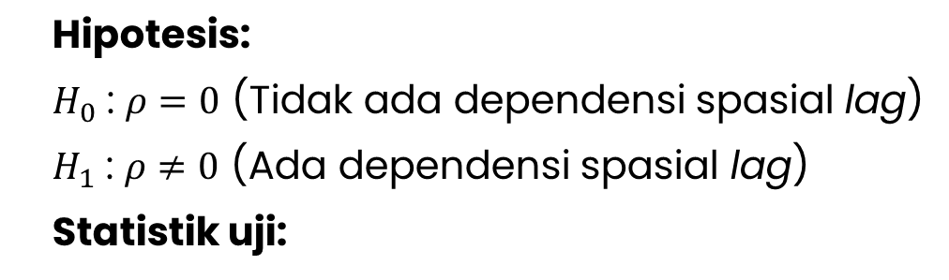
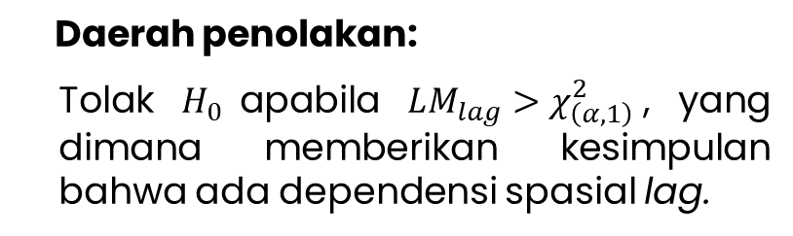
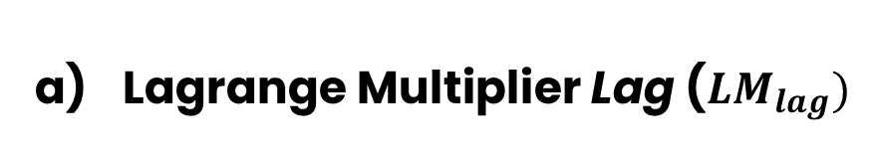
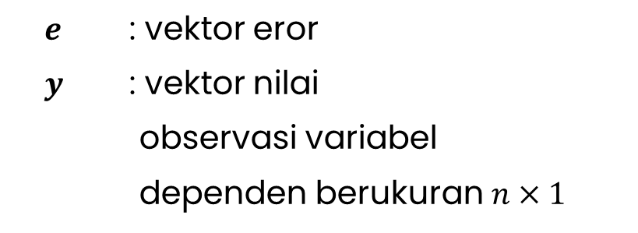
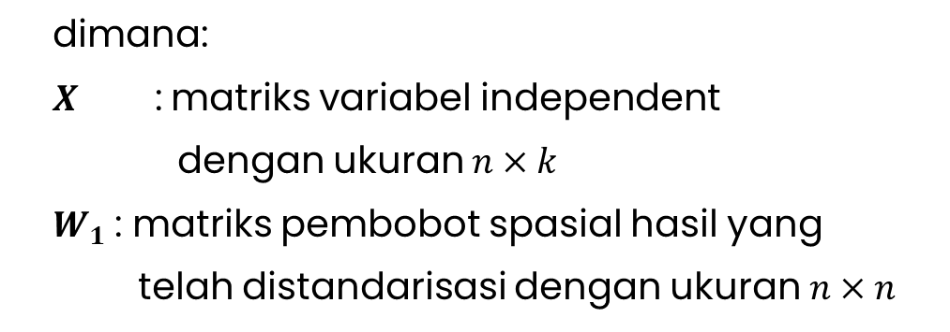
Dependensi Spasial
02.
Lagrange Multiplier (LM)
Uji Lagrange Multiplier adalah uji yang digunakan untuk menentukan apakah suatu model memiliki efek spasial atau tidak (Anselin, 1988).
Keunggulan dari uji LM adalah kemampuannya untuk menjelaskan keberadaan autokorelasi dalam autoregresi spasial (Lagrange Multiplier Lag) dan kesalahan spasial (Lagrange Multiplier Error).
Hal ini terjadi karena uji LM melibatkan identifikasi parameter-parameter spasial seperti 𝜌 sebagai parameter autoregresi spasial dan 𝜆 sebagai parameter spasial eror.
$\text{Lagrange} \text{Multiplier} \text{Lag}\text{ (}LM_{lag})$
$e$ : vektor eror
$y$ : vektor nilai
observasi variabel
dependen berukuran $n×1$
dengan:
$s^{2}=\frac{e^{T}e}{n}$
$M=I−X{\left(X^{T}X\right)}^{−1}X^{T}$
$T=tr\left(W_{1}^{T}W_{1}+W_{1}^{2}\right)$
Hipotesis:
$H_{0}$ : $ρ=0$ (Tidak ada dependensi spasial lag)
$H_{1}$ : $ρ≠0$ (Ada dependensi spasial lag)
Statistik uji:
Daerah penolakan:
Tolak $H_{0}$apabila $LM_{lag}>χ_{\left(α,1\right)}^{2}$, yang dimana memberikan kesimpulan bahwa ada dependensi spasial lag.
$$LM_{lag}=\frac{{\left[\frac{e^{T}W_{1}y}{s^{2}}\right]}^{2}}{\frac{{\left(W_{1}Xβ\right)}^{T}MW_{1}Xβ}{s^{2}}+T}$$
dimana:
$X$ : matriks variabel independent
dengan ukuran $n×k$
$W_{1}$ : matriks pembobot spasial hasil yang
telah distandarisasi dengan ukuran $n×n$

Slide 30
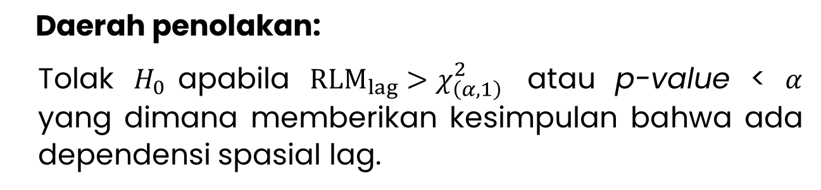
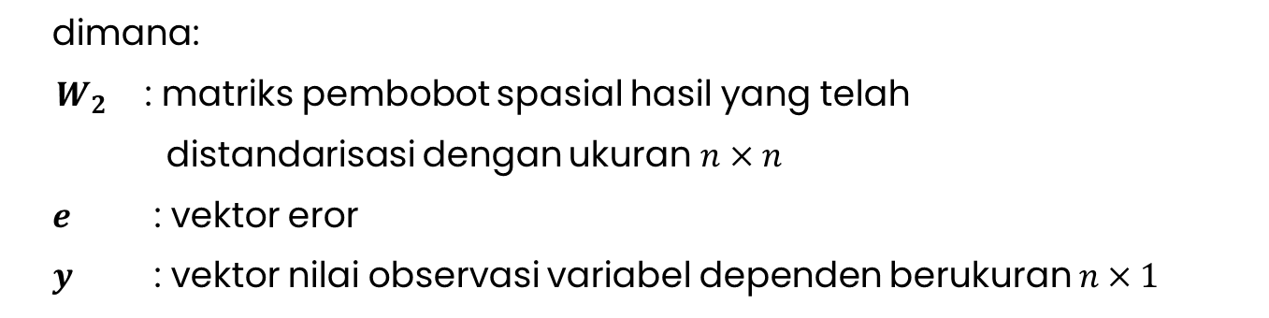
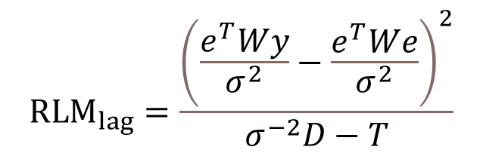
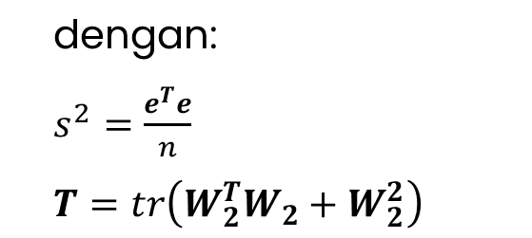
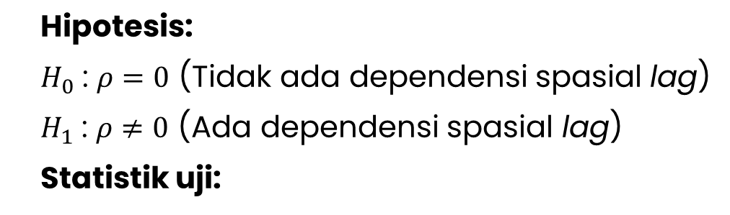
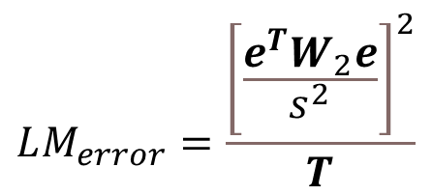
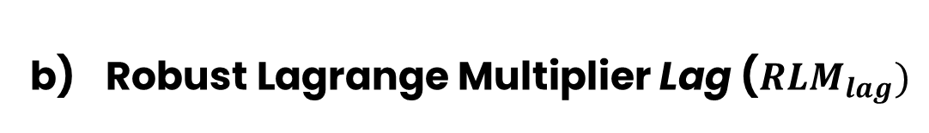
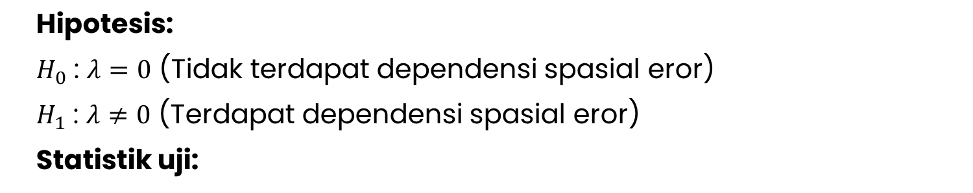
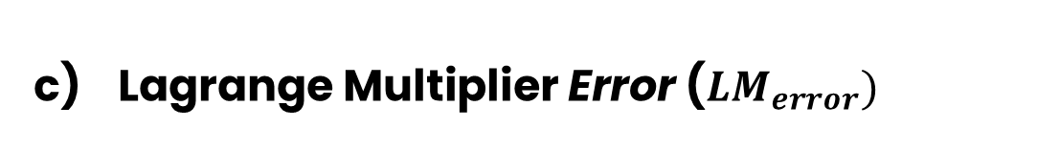
Dependensi Spasial
02.
Lagrange Multiplier (LM)
$\text{Robust} \text{Lagrange} \text{Multiplier} \text{Lag}\text{ (}RLM_{lag})$
$\text{Lagrange} \text{Multiplier} \text{Error}\text{ (}LM_{error})$
Hipotesis:
$H_{0}$ : $ρ=0$ (Tidak ada dependensi spasial lag)
$H_{1}$ : $ρ≠0$ (Ada dependensi spasial lag)
Statistik uji:
Hipotesis:
$H_{0}$ : $λ=0$ (Tidak terdapat dependensi spasial eror)
$H_{1}$ : $λ≠0$ (Terdapat dependensi spasial eror)
Statistik uji:
$$RLM_{lag}=\frac{{\left(\frac{e^{T}Wy}{σ^{2}}−\frac{e^{T}We}{σ^{2}}\right)}^{2}}{σ^{−2}D−T}$$
$$LM_{error}=\frac{{\left[\frac{e^{T}W_{2}e}{s^{2}}\right]}^{2}}{T}$$
dengan:
$s^{2}=\frac{e^{T}e}{n}$
$T=tr\left(W_{2}^{T}W_{2}+W_{2}^{2}\right)$
Daerah penolakan:
Tolak $H_{0}$apabila $RLM_{lag}>χ_{\left(α,1\right)}^{2}$ atau p-value < $α$ yang dimana memberikan kesimpulan bahwa ada dependensi spasial lag.
dimana:
$W_{2}$ : matriks pembobot spasial hasil yang telah
distandarisasi dengan ukuran $n×n$
$e$ : vektor eror
$y$ : vektor nilai observasi variabel dependen berukuran $n×1$

Slide 31






Dependensi Spasial
02.
Lagrange Multiplier (LM)
$\text{Lagrange} \text{Multiplier} \text{Error}\text{ (}LM_{error})$ (Lanjutan)
$\text{Robust} \text{Lagrange} \text{Multiplier} \text{Error}\text{ (}RLM_{error})$
Daerah penolakan:
Tolak $H_{0}$apabila $LM_{error}>$ $χ_{\left(α,1\right)}^{2}$, yang dimana
memberikan kesimpulan bahwa ada dependensi
spasial eror.
Hipotesis:
$H_{0}$ : $λ=0$ (Tidak terdapat dependensi spasial eror)
$H_{1}$ : $λ≠0$ (Terdapat dependensi spasial eror)
Statistik uji:
$$RLM_{error}=\frac{{\left(\frac{e^{T}We}{σ^{2}}−Tσ^{2}D^{−1}\frac{e^{T}Wy}{σ^{2}}\right)}^{2}}{T−T^{2}σ^{2}D^{−1}}$$
Daerah penolakan:
Tolak $H_{0}$apabila $RLM_{error}>$ $χ_{\left(α,1\right)}^{2}$, yang dimana memberikan kesimpulan bahwa ada dependensi spasial eror

Slide 32

Regresi Spasial
01.
Model Umum (GSM / SARMA)
Model umum regresi spasial (General Spatial Model) dikembangkan oleh Anselin (1988) dan merupakan sebuah pendekatan dalam analisis regresi spasial. Model ini dikembangkan menggunakan data spasial cross-section (Anselin, 1988).
$$y=ρW_{1}y+Xβ+u$$
$$u=λW_{2}u+ε$$
dengan
$ε\sim N\left(0,σ^{2}\right)$
dimana
$y$ : vektor variabel dependen dengan ukuran 𝑛 × 1
$X$ : matriks variabel independen dengan ukuran 𝑛 × (𝑝 + 1)
$β$ : vektor parameter koefisien regresi berukuran (𝑝 + 1) × 1
$ρ$ : parameter koefisien spasial lag variabel dependen
$λ$ : parameter koefisien spasial lag pada error bernilai 𝜆 < 1
$W_{1}$ dan $W_{2}$ : matriks pembobot spasial berukuran 𝑛 × 𝑛
$ε$ : vektor error berukuran 𝑛 × 1 dengan distribusi IIDN

Slide 33

Regresi Spasial
02.
Spatial Autoregressive Model (SAR)
Spatial Autoregressive Model (SAR) adalah model yang mempertimbangkan variabel dependen di suatu wilayah dengan wilayah lain yang terkait dengannya (Saputro et al., 2019). Model SAR menggabungkan model regresi biasa dengan pengaruh spasial lag pada variabel dependen. Model SAR akan terbentuk apabila nilai 𝜌≠0 dan nilai 𝜆=0
$$y=ρW_{1}y+Xβ+ε$$
dengan:
$ε\sim N\left(0,σ^{2}I\right)$
dimana:
$y$ : vektor variabel dependen dengan ukuran 𝑛 × 1
$X$ : matriks variabel independen dengan ukuran 𝑛 × (𝑝 + 1)
$β$ : vektor parameter koefisien regresi berukuran (𝑝 + 1) × 1
$ρ$ : parameter koefisien spasial lag variabel dependen
$W_{y}$: matriks pembobot spasial untuk variabel dependen dengan ukuran 𝑛 × 𝑛
$ε$ : vektor error berukuran 𝑛 × 1 dengan rata-rata nol dan variansi $σ^{2}I$
$n$ : Jumlah lokasi observasi
$I$ : matriks identitas dengan ukuran 𝑛 × 𝑛

Slide 34










Regresi Spasial
02.
Spatial Autoregressive Model (SAR)
Uji signifikansi parameter model SAR dapat dilakukan menggunakan beberapa metode, seperti Lagrange Multiplier, Wald Test, dan Likelihood Ratio Test (Anselin, 1988b).
Pada penelitian ini, metode yang akan digunakan untuk melakukan uji signifikansi parameter adalah metode Wald Test.
Parameter $ρ$
Parameter $β$
Hipotesis:
$H_{0}$ : $ρ=0$ (Tidak ada dependensi lag pada variabel dependen)
$H_{1}$ : $ρ≠0$ (Ada dependensi lag pada variabel dependen)
Statistik uji:
Hipotesis:
$H_{0}$ : $β_{k}=0$ (Koefisien regresi tidak berpengaruh)
$H_{1}$ : $β_{k}≠0, k=1,2,…,n$ (Koefisien regresi berpengaruh)
Statistik uji:
dimana:
$\hat{ρ}$ : estimasi parameter 𝜌
$var\left(\hat{ρ}\right)$ : varians estimasi parameter
$$Wald=\left(\frac{{\hat{β}}_{k}^{2}}{var\left({\hat{β}}_{k}\right)}\right)$$
dimana:
${\hat{β}}_{k}$ : estimasi parameter $β$ ke-k
$var\left({\hat{β}}_{k}\right)$: varians estimasi parameter
$β$ ke-k
$$Wald=\left(\frac{{\hat{ρ}}^{2}}{var\left(\hat{ρ}\right)}\right)$$
Daerah penolakan:
Tolak $H_{0}$ apabila uji Wald $> χ_{α,1}^{2}$ yang dimana memberikan
kesimpulan bahwa parameter yang diuji telah signifikan.
Daerah penolakan:
Tolak $H_{0}$ apabila uji Wald $> χ_{α,1}^{2}$ yang dimana
memberikan kesimpulan bahwa parameter yang diuji
telah signifikan.

Slide 35

Regresi Spasial
03.
Spatial Error Model (SEM)
Spatial Error Model (SEM) adalah model regresi spasial dengan peubah errornya terdapat dependensi spasial. Model SEM terbentuk ketika 𝜆 ≠ 0 dan 𝜌 = 0, yang mengindikasikan bahwa model tersebut mengasumsikan adanya proses autoregressive hanya pada error model (LeSage, 1999).
$$y=Xβ+u, u=λW_{2}u+ε$$
dengan:
$ε\sim N\left(0,σ^{2}I\right)$
dimana:
$y$ : vektor variabel dependen dengan ukuran 𝑛 × 1
$X$ : matriks variabel independen dengan ukuran 𝑛 × (𝑝 + 1)
$β$ : vektor parameter koefisien regresi berukuran (𝑝 + 1) × 1
$λ$ : parameter koefisien spasial lag pada error bernilai 𝜆 < 1
$W_{y}$: matriks pembobot spasial untuk variabel dependen dengan ukuran 𝑛 × 𝑛
$ε$ : vektor error berukuran 𝑛 × 1 dengan rata-rata nol dan variansi $σ^{2}I$
$n$ : Jumlah lokasi observasi
$I$ : matriks identitas dengan ukuran 𝑛 × 𝑛

Slide 36









Regresi Spasial
03.
Spatial Error Model (SEM)
Uji signifikansi parameter model SEM dapat dilakukan menggunakan beberapa metode, seperti Lagrange Multiplier, Wald Test, dan Likelihood Ratio Test (Anselin, 1988b).
Pada penelitian ini, metode yang akan digunakan untuk melakukan uji signifikansi parameter adalah metode Wald Test.
Parameter $ρ$
Parameter $β$
Hipotesis:
$H_{0}$ : $λ=0$ (Tidak ada dependensi spasial eror)
$H_{1}$ : $λ≠0$ (Ada dependensi spasial eror)
Statistik uji:
Hipotesis:
$H_{0}$ : $β_{k}=0$ (Koefisien regresi tidak berpengaruh)
$H_{1}$ : $β_{k}≠0, k=1,2,…,n$ (Koefisien regresi berpengaruh)
Statistik uji:
dengan:
$\hat{λ}$ : estimasi parameter $λ$
$var\left(\hat{λ}\right)$ : elemen diagonal dari matriks
varians yang berkorespondensi
terhadap λ
dimana:
${\hat{β}}_{k}$ : estimasi parameter $β$ ke-k
$var\left({\hat{β}}_{k}\right)$: varians estimasi parameter
$β$ ke-k
$$Wald=\left(\frac{{\hat{λ}}^{2}}{var\left(\hat{λ}\right)}\right)$$
$$Wald=\left(\frac{{\hat{β}}_{k}^{2}}{var\left({\hat{β}}_{k}\right)}\right)$$
Daerah penolakan:
Tolak $H_{0}$ apabila uji Wald $> χ_{α,1}^{2}$ yang dimana
memberikan kesimpulan bahwa parameter yang diuji
telah signifikan.
Daerah penolakan:
Tolak $H_{0}$ apabila uji Wald $> χ_{α,1}^{2}$ yang dimana memberikan
kesimpulan bahwa parameter yang diuji telah signifikan.

Slide 37



Pemilihan Model Terbaik
$R^{2}$ dan Akaike Information Criteria (AIC)
Model yang dianggap terbaik adalah model yang menunjukkan signifikansi pada semua koefisien regresinya dan memenuhi kriteria kebaikan model yang optimal.
Salah satu cara untuk menilai model terbaik adalah dengan menggunakan Akaike Information Criterion (AIC) serta koefisien determinasi R^2 sebagai ukuran atau kriteria evaluasi.
$$R^{2}=1−\frac{SSE}{SST}$$
$$AIC=−2L\left(\hat{β},\hat{θ}\right)+2\left(p+q\right)$$
dimana:
$\hat{θ}$ = $\left(λ,ρ,σ^{2}\right)$
$p$ : jumlah parameter dalam model
$q$ = $\left\{\begin{aligned}2, model SAM atau SEM \\ 3, model SARMA asasas\end{aligned}\right.$

Slide 38
Definisi Stunting
Definisi
Stunting adalah kondisi gangguan pertumbuhan dan perkembangan anak akibat kekurangan gizi kronis dan infeksi yang ditandai dengan panjang atau tinggi badannya berada di bawah standar.
Keadaan ini dapat diukur dengan tinggi badan atau panjang badan kurang dari −2 standar deviasi dari nilai median standar pertumbuhan anak menurut WHO.
Dampak dari kondisi stunting pada anak memiliki konsekuensi baik secara jangka pendek maupun jangka panjang, termasuk peningkatan morbiditas dan mortalitas, perkembangan dan kapasitas belajar anak yang kurang baik, peningkatan risiko infeksi dan penyakit tidak menular pada masa dewasa, serta penurunan produktivitas dan kemampuan ekonomi (Beal et al., 2018).

Slide 39

Definisi Stunting
Faktor Penyebab

Slide 40
BAB 3
Metodologi

Slide 41

Sumber Data
Sumber Data
Data yang digunakan dalam penelitian ini diperoleh dari pemerintah Kabupaten Tuban tahun 2023 dan bekerjasama dengan Pusat Kajian Potensi Daerah dan Pemberdayaan Masyarakat Institut Teknologi Sepuluh Nopember.
Data ini terdiri dari prevalensi balita stunting beserta variabel prediktor yang memengaruhi prevalensi balita stunting di Kabupaten Tuban tahun 2023.

Slide 42


Variabel Penelitian
Variabel | Keterangan | Tipe
$$Y$$ | Prevalensi Kasus Balita Stunting | Rasio
$$X_{1}$$ | Persentase Bayi Berat Badan Lahir Rendah | Rasio
$$X_{2}$$ | Persentase Bayi Mendapat Asi Eksklusif | Rasio
$$X_{3}$$ | Persentase Ibu Hamil Mengonsumsi Tablet Tambah Darah (TTD) | Rasio
$$X_{4}$$ | Persentase Balita dengan Imunisasi Hepatitis B | Rasio
$$X_{5}$$ | Persentase Balita dengan Imunisasi Polio | Rasio
$$X_{6}$$ | Persentase Balita dengan Imunisasi Campak | Rasio

Slide 43
Variabel Penelitian
Variabel | Keterangan | Tipe
$$Y$$ | Prevalensi Kasus Balita Stunting | Rasio
$$X_{1}$$ | Persentase Bayi Berat Badan Lahir Rendah | Rasio
$$X_{2}$$ | Persentase Bayi Mendapat Asi Eksklusif | Rasio
$$X_{3}$$ | Persentase Ibu Hamil Mengonsumsi Tablet Tambah Darah (TTD) | Rasio
$$X_{4}$$ | Persentase Balita dengan Imunisasi Hepatitis B | Rasio
$$X_{5}$$ | Persentase Balita dengan Imunisasi Polio | Rasio
$$X_{6}$$ | Persentase Balita dengan Imunisasi Campak | Rasio

Slide 44

Struktur Data

Slide 45

Langkah Analisis
Melakukan penjelasan mendalam terkait kasus balita stunting di Kabupaten Tuban beserta analisis faktor-faktor risiko yang diduga memiliki pengaruh dengan memanfaatkan data rata-rata, minimum, dan maksimum.
Melakukan analisis terhadap model kasus balita stunting di Kabupaten Tuban dengan menerapkan metode regresi linier berganda, langkah-langkah yang diambil dalam analisis tersebut adalah sebagai berikut.
Melakukan estimasi parameter regresi linier berganda dengan mencari nilai penduga yang optimal untuk parameter-parameter tersebut.
Melakukan uji serentak model regresi linear berganda menggunakan metode ANOVA (Analysis of Variance). Apabila nilai $F_{hit}>F_{\left(α;k;n−k−1\right)}$ dapat disimpulkan bahwa setidaknya terdapat satu variabel independen yang memiliki pengaruh yang signifikan terhadap variabel dependen.
Melakukan uji parsial terhadap model regresi linear berganda untuk menguji signifikansi pengaruh masing-masing variabel independen terhadap variabel dependens dengan menggunakan uji t.
Melakukan uji asumsi regresi klasik untuk menilai apakah model regresi yang dibuat memenuhi asumsi-asumsi tertentu. Berikut adalah cara untuk melakukan uji asumsi klasik.
Uji Multikolinearitas
Uji Identik Residual
Uji Independensi Residual
Uji Normalitas Residual

Slide 46
Langkah Analisis
Transformasi data apabila tidak memenuhi asumsi regresi linier
Melakukan uji dependensi spasial untuk mengetahui apakah terdapat pengaruh spasial atau ketergantungan antara pengamatan pada lokasi tertentu dengan pengamatan pada lokasi lainnya.
Melakukan Uji Moran’s I
Melakukan Uji Lagrange Multiplier
Melakukan pemodelan dengan regresi spasial.
Menginterpretasikan dan menarik kesimpulan dari hasil-hasil yang diperoleh

Slide 47
BAB 4
Hasil dan Pembahasan

Slide 48

Peta Tematik Berdasarkan Variabel
Variabel Prevalensi Stunting
Prevalensi Stunting tertinggi berada di Desa Mander, Kecamatan Tambakboyo (43.59%)
Penyebaran kasus balita stunting di Kabupaten Tuban cenderung mengikuti pola mengelompok.
Rata-rata prevalensi stunting per desa adalah 11.53%
Masih terdapat 112 dari 328 desa (34%) memiliki prevalensi stunting di atas target RPJMN 2024 (14%)

Slide 49

Peta Tematik Berdasarkan Variabel
Variabel Persentase Bayi Berat Lahir Rendah (BBLR)
Persentase BBLR tertinggi berada di Desa Campurejo, Kecamatan Rengel (27.27%)
Rata-rata persentase BBLR per desa adalah 5.39%
Desa dengan persentase BBLR yang tinggi cenderung memiliki prevalensi stunting yang tinggi juga.
Fenomena ini dapat dijelaskan ketika Ibu yang mengandung memiliki gizi yang kurang baik, bayi yang dilahirkan akan memiliki berat yang tergolong rendah sehingga kekurangan nutrisi untuk pertumbuhannya.
Notes:
Contoh Desa BBLR Tinggi & Stunting Tinggi adalah Desa Rengel dengan nilai Prev Stunt 27.96% dan BBLR sebesar 27.27

Slide 50

Peta Tematik Berdasarkan Variabel
Variabel Persentase Asi Eksklusif
Persebaran persentase bayi yang mendapatkan ASI eksklusif tidak tersebar merata.
Desa dengan persentase ASI eksklusif tertinggi adalah Desa Borehbangle.
Terdapat 252 desa dengan nilai persentase ASI eksklusif di bawah 50% (sangat rendah).
Desa dengan persentase ASI eksklusif yang tinggi cenderung memiliki prevalensi stunting yang rendah.
Notes:
- (Tambahan Poin 1): Sebagai contoh, desa-desa yang berada di Kecamatan Bangilan memiliki rata-rata persentase ASI eksklusif yang sangat rendah apabila dibandingkan dengan desa-desa yang berada di Kecamatan Semanding.
-(Penjelasan poin 4): Fenomena ini dapat dijelaskan dengan kandungan nutrisi yang dimiliki oleh ASI eksklusif memiliki peran krusial dalam perkembangan balita dan tidak dapat disubstitusi dengan produk lain, seperti susu formula.

Slide 51

Peta Tematik Berdasarkan Variabel
Variabel Persentase Tablet Tambah Darah (TTD)
Persebaran persentase pemberian Tablet Tambah Darah (TTD) kepada ibu hamil di Kabupaten Tuban sudah cukup merata.
Hal ini didukung dengan dasaran bahwa sebanyak 310 dari 328 desa (94.51%) memiliki nilai persentase pemberian Tablet Tambah Darah (TTD) kepada ibu hamil di atas 50%.
Jika dibandingkan dengan persebaran kasus balita stunting, terlihat bahwa tidak semua desa dengan nilai persentase pemberian Tablet Tambah Darah (TTD) yang tinggi memiliki nilai prevalensi stunting yang rendah.
Notes:
- Tambahan Poin 2: Pada prinsipnya, pemberian Tablet Tambah Darah (TTD) kepada ibu hamil berfungsi untuk memperkaya nutrisi yang dimiliki ibu hamil sehingga mencegah terjadinya stunting.

Slide 52

Peta Tematik Berdasarkan Variabel
Variabel Persentase Imunisasi Hepatitis B
Persebaran persentase imunisasi hepatitis B pada balita di Kabupaten Tuban sudah merata
Rata-rata keseluruhan persentase imunisasi hepatitis B di Kapubaten Tuban adalah 21.46%.
Apabila dibandingkan dengan persebaran kasus balita stunting terlihat bahwa tidak semua desa dengan nilai persentase imunisasi hepatitis B yang tinggi memiliki nilai prevalensi stunting yang rendah.
Notes:
- Tambahan Poin 3: Pada prinsipnya, imunisasi hepatitis B yang diberikan pada balita memiliki hubungan tidak langsung dalam pencegahan stunting. Imunisasi Hepatitis B mampu mencegah balita dari infeksi hepatitis B, yang mana meningkatkan peluang untuk memenuhi kebutuhan perkembangan balita.

Slide 53

Peta Tematik Berdasarkan Variabel
Variabel Persentase Imunisasi Polio
Persebaran persentase imunisasi polio pada balita di Kabupaten Tuban sudah merata
Rata-rata persentase imunisasi polio di tiap desa adalah 22.34%
Desa dengan persentase imunisasi polio tertinggi adalah Desa Sumurgung (94.87%)
Tidak semua desa dengan nilai persentase imunisasi polio yang tinggi memiliki prevalensi stunting yang rendah
Notes:
-

Slide 54

Peta Tematik Berdasarkan Variabel
Variabel Persentase Imunisasi Campak
Persebaran persentase imunisasi campak pada balita di Kabupaten Tuban sudah merata
Rata-rata persentase imunisasi campak di tiap desa adalah 21.86%
Desa dengan persentase imunisasi campak tertinggi adalah Desa Sumurgung (89.74%)
Tidak semua desa dengan nilai persentase imunisasi campak yang tinggi memiliki prevalensi stunting yang rendah
Notes:
-

Slide 55


Pola Hubungan Variabel
Korelasi
 | Y | $$X_{1}$$ | $$X_{2}$$ | $$X_{3}$$ | $$X_{4}$$ | $$X_{5}$$
$$X_{1}$$ | 0.082 0.137
$$X_{2}$$ | -0.084 0.129 | 0.005 0.925
$$X_{3}$$ | 0.061 0.273 | 0.042 0.444 | 0.062 0.264
$$X_{4}$$ | -0.069 0.211 | 0.102 0.064 | -0.128 0.020 | 0.026 0.641
$$X_{5}$$ | -0.029 0.602 | -0.014 0.805 | -0.053 0.343 | -0.007 0.898 | 0.683 0.000
$$X_{6}$$ | -0.079 0.155 | -0.001 0.981 | -0.062 0.262 | -0.018 0.744 | 0.608 0.000 | 0.723 0.000
Keterangan: Nilai yang bercetak tebal adalah p-value
Notes:
> Dari keenam variabel yang diuji, tidak ada variabel independen yang memiliki hubungan nyata terhadap variabel dependen dengan taraf signifikansi ($α$) sebesar 10%
(Tambahan; JANGAN DIBACA DLU): Hal ini semakin dipertegas dengan hasil scatterplot yang disajikan pada Gambar 4.4 yang dimana hampir semua variabel independen memiliki pola tegak dan juga menyebar sangat luas. Persebaran data yang tegak menunjukkan bahwa ada banyak titik data yang memiliki nilai yang sama atau sangat mirip pada satu variabel, sementara nilai pada variabel lain bervariasi.
> Variabel independent yang memiliki hubungan positif dengan variabel dependen adalah Variabel BBLR dan TTD
> Variabel independent yang memiliki hubungan negative dengan variabel dependen adalah Variabel ASI, Im Hepatitis B, Im Polio dan Im Campak.

Slide 56

Pemodelan Regresi Linier
Multikolinearitas
Variabel | VIF
$X_{1}$ | 1.026
$X_{2}$ | 1.024
$X_{3}$ | 1.008
$X_{4}$ | 2.058
$X_{5}$ | 2.630
$$X_{6}$$ | 2.208
Seluruh variabel independen dalam penelitian ini telah memenuhi asumsi non multikolinearitas.

Slide 57


Pemodelan Regresi Linier
Uji Serentak dan Parsial
Sumber Variasi | DB | Jumlah Kuadrat | Rata-Rata Kuadrat | $$F_{hitung}$$ | p-value
Regresi | 6 | 827.900 | 137.980 | 1.800 | 0.099
Error | 321 | 24667.400 | 76.850
Total | 327 | 25495.200
Parameter | Coef | SE Coef | $$T_{hitung}$$ | p-value | VIF
Constant | 11.569 | 2.548 | 4.540 | 0.000
$X_{1}$ | 0.154 | 0.092 | 1.670 | 0.096 | 1.026
$X_{2}$ | -0.027 | 0.015 | -1.854 | 0.065 | 1.024
$X_{3}$ | 0.026 | 0.022 | 1.180 | 0.239 | 1.008
$X_{4}$ | -0.121 | 0.085 | -1.425 | 0.155 | 2.058
$X_{5}$ | 0.111 | 0.086 | 1.300 | 0.195 | 2.630
$X_{6}$ | -0.102 | 0.084 | -1.217 | 0.224 | 2.208
Keterangan: Nilai yang bercetak tebal adalah p-value yang signifikan dengan alpha 10%

Slide 58




Pemodelan Regresi Linier
Pemeriksaan Asumsi IIDN (Identik Independen, Distribusi Normal)
Uji Asumsi Residual Identik
Histogram Variabel Dependen
$$BP_{hitung}$$ | $$BP_{tabel}$$ | p-value | Kesimpulan
5.866 | 10.645 | 0.438 | Gagal Tolak $H_{0}$
Uji Asumsi Residual Independen
$$DW_{hitung}$$ | $$d_{L}$$ | p-value | Kesimpulan
2.064 | 1.789 | 0.719 | Gagal Tolak $H_{0}$
Uji Asumsi Residual Berdistribusi Normal
$$KS$$ | p-value | Kesimpulan
0.102 | 0.002 | Tolak $H_{0}$
Asumsi yang tidak terpenuhi adalah asumsi residual berdistribusi normal
Perlu dilakukan transformasi data untuk mengatasi pelanggaran asumsi tersebut
Transformasi Akar dipilih karena persebaran data variabel dependen bersifat “moderately positive skewness”

Slide 59

Pemodelan Regresi Linier Transformasi Akar
Multikolinearitas
Variabel | VIF
$X_{1}$ | 1.026
$X_{2}$ | 1.024
$X_{3}$ | 1.008
$X_{4}$ | 2.058
$X_{5}$ | 2.630
$$X_{6}$$ | 2.208
Seluruh variabel independen dalam penelitian ini telah memenuhi asumsi non multikolinearitas.
Notes:
> Dari keenam variabel yang diuji, tidak ada variabel independen yang memiliki hubungan nyata terhadap variabel dependen dengan taraf signifikansi ($α$) sebesar 10%
(Tambahan; JANGAN DIBACA DLU): Hal ini semakin dipertegas dengan hasil scatterplot yang disajikan pada Gambar 4.4 yang dimana hampir semua variabel independen memiliki pola tegak dan juga menyebar sangat luas. Persebaran data yang tegak menunjukkan bahwa ada banyak titik data yang memiliki nilai yang sama atau sangat mirip pada satu variabel, sementara nilai pada variabel lain bervariasi.
> Variabel independent yang memiliki hubungan positif dengan variabel dependen adalah Variabel BBLR dan TTD
> Variabel independent yang memiliki hubungan negative dengan variabel dependen adalah Variabel ASI, Im Hepatitis B, Im Polio dan Im Campak.

Slide 60


Pemodelan Regresi Linier Transformasi Akar
Uji Serentak dan Parsial
Sumber Variasi | DB | Jumlah Kuadrat | Rata-Rata Kuadrat | $$F_{hitung}$$ | p-value
Regresi | 6 | 25.439 | 4.240 | 2.54 | 0.020
Error | 321 | 535.241 | 1.667
Total | 327 | 560.679
Keterangan: Nilai yang bercetak tebal adalah p-value yang signifikan dengan alpha 10%
Parameter | Coef | SE Coef | $$T_{hitung}$$ | p-value | VIF
Constant | 3.289 | 0.375 | 8.763 | 0.000
$X_{1}$ | 0.021 | 0.014 | 1.536 | 0.125 | 1.026
$X_{2}$ | -0.004 | 0.002 | -1.905 | 0.058 | 1.024
$X_{3}$ | 0.005 | 0.003 | 1.568 | 0.118 | 1.008
$X_{4}$ | -0.022 | 0.013 | -1.712 | 0.088 | 2.058
$X_{5}$ | 0.018 | 0.013 | 1.447 | 0.149 | 2.630
$X_{6}$ | -0.021 | 0.012 | -1.720 | 0.086 | 2.208
Model Regresi Linier Transformasi Akar:
$$\sqrt{\hat{Y}}=3.289+0.0214X_{1}−0.004X_{2}+0.005X_{3}−0.022X_{4}+0.018X_{5}−0.021X_{6}$$

Slide 61



Pemodelan Regresi Linier Transformasi Akar
Pemeriksaan Asumsi IIDN (Identik Independen, Distribusi Normal)
Uji Asumsi Residual Identik
$$BP_{hitung}$$ | $$BP_{tabel}$$ | p-value | Kesimpulan
7.406 | 10.645 | 0.285 | Gagal Tolak $H_{0}$
Uji Asumsi Residual Independen
$$DW_{hitung}$$ | $$d_{L}$$ | p-value | Kesimpulan
2.054 | 1.789 | 0.688 | Gagal Tolak $H_{0}$
Uji Asumsi Residual Berdistribusi Normal
KS | p-value | Kesimpulan
0.031 | 0.915 | Gagal Tolak $H_{0}$
Seluruh asumsi IIDN telah terpenuhi
Dapat dilanjut untuk pemodelan regresi spasial

Slide 62


Pemodelan Regresi Spasial
Dependensi Spasial
Jika satu daerah memiliki nilai tinggi atau rendah dari suatu variabel, maka daerah di sekitarnya cenderung memiliki nilai yang serupa.
Pengujian dependensi spasial dapat dilakukan dengan melakukan uji Moran’s I.
Hipotesis:
$H_{0}$ : $I=0$ (tidak ada autokorelasi spasial antar lokasi)
$H_{1}$ : $I≠0$ (Ada autokorelasi spasial antar lokasi)
Uji Moran’s I
$$Z\left(I\right)$$ | $$Z_{\frac{α}{2}}$$ | p-value | Kesimpulan
6.071 | 1.44 | $$6.34×{10}^{−10}$$ | Tolak $H_{0}$
Dapat disimpulkan bahwa ada bukti yang cukup untuk menolak $H_{0}$atau terdapat autokorelasi spasial antar Lokasi.
Prevalensi balita stunting antar desa di Kabupaten Tuban yang berdekatan memiliki hubungan atau dependen satu sama lain.
Notes:
> Poin 1: Dikutip dari Buku Luc Anselin,

Slide 63

Pemodelan Regresi Spasial
Lagrange Multiplier
Menguji apakah terdapat autokorelasi pada lag spasial dan / atau error spasial.
Untuk menentukan model spasial yang tepat
Uji Lagrange Multiplier
Pengujian | $$Nilai$$ | p-value
Lagrange Multiplier (Lag) | 40.897 | $1.605×{10}^{−10}$
Robust Lagrange Multiplier (Lag) | 10.855 | 0.001
Lagrange Multiplier (Error) | 35.273 | $2.865×{10}^{−9}$
Robust Lagrange Multiplier (Error) | 5.232 | 0.022
Lagrange Multiplier (SARMA) | 46.129 | $9.623×{10}^{−11}$
Model spasial yang digunakan adalah Spatial Autoregressive Moving Average

Slide 64


Pemodelan Regresi Spasial
Spatial Autoregressive Moving Average (SARMA)
Estimasi Parameter SARMA
Koefisien | Estimasi | Std.Error | p-value
$$λ$$ | -0.553 | 0.157 | 0.000
$$ρ$$ | 0.724 | 0.074 | $2.220×10^{−16}$
Konstanta | 0.950 | 0.381 | 0.013
$$X_{1}$$ | 0.018 | 0.011 | 0.095
$$X_{2}$$ | -0.003 | 0.002 | 0.092
$$X_{3}$$ | 0.004 | 0.003 | 0.164
$$X_{4}$$ | -0.018 | 0.011 | 0.090
$$X_{5}$$ | 0.015 | 0.010 | 0.148
$$X_{6}$$ | -0.016 | 0.010 | 0.107
Keterangan: Nilai yang bercetak tebal adalah p-value yang signifikan dengan alpha 10%
Terdapat tiga variabel yang signifikan pada alpha 10%
Parameter lag spasial ($λ$) dan error spasial ($ρ$) signifikan
Perlu dilakukan backward elimination untuk memperoleh model optimal

Slide 65


Pemodelan Regresi Spasial
Spatial Autoregressive Moving Average (SARMA)
Estimasi Parameter SARMA Backward Elimination
Koefisien | $$Estimasi$$ | Std.Error | p-value
$$λ$$ | -0.526 | 0.162 | 0.001
$$ρ$$ | 0.731 | 0.076 | $2.22×{10}^{−16}$
Konstanta | 1.090 | 0.307 | 0.000
$$X_{1}$$ | 0.018 | 0.011 | 0.098
$$X_{4}$$ | -0.015 | 0.007 | 0.041
Keterangan: Nilai yang bercetak tebal adalah p-value yang signifikan dengan alpha 10%
Seluruh variabel independen sudah signifikan
Parameter lag spasial ($ρ$) dan error spasial ($λ$) signifikan
$X_{1}$ memiliki hubungan positif dengan variabel dependen
$X_{4}$ memiliki hubungan negatif dengan variabel dependen

Slide 66

Pemodelan Regresi Spasial
Model SARMA
$$\sqrt{{\hat{y}}_{i}}=0.731\sum_{j=1,i≠j}^{328}{W_{ij}\sqrt{y_{j}}+1.090+0.018X_{1i}−0.015X_{4i}}−0.526\sum_{j=1, i≠1}^{328}{W_{ij}u_{j}}$$
Koefisien $ρ$=0.731 adalah koefisien autoregressive spasial. Ini menunjukkan sejauh mana nilai variabel dependen di suatu lokasi (${\hat{y}}_{i}$)dipengaruhi oleh nilai variabel dependen di lokasi-lokasi tetangga ($y_{j}$​), di mana $W_{ij}$ ​ adalah elemen matriks pembobotan spasial yang menunjukkan hubungan antara lokasi i dan j
Parameter $λ$=-0.526 adalah koefisien moving average spasial. Ini menunjukkan sejauh mana error terms di suatu lokasi ($u_{i}$) dipengaruhi oleh error terms di lokasi-lokasi tetangga ($u_{j}$).
Koefisien $β_{0}=1.090$ menunjukkan bahwa prevalensi balita stunting di suatu desa akan naik sebesar $1.090$ apabila faktor-faktor lainnya bernilai nol.
Koefisien $β_{1}=0.018$ menunjukkan apabila persentase bayi Berat Badan Lahir Rendah (BBLR) di suatu desa naik sebanyak satu satuan, maka prevalensi balita stunting akan naik sebesar 0.018 pada desa tersebut dengan asumsi faktor-faktor lain konstan.
Koefisien $β_{4}=−0.015$ menunjukkan apabila persentase balita dengan imunisasi hepatitis B di suatu desa naik sebanyak satu satuan, maka prevalensi balita stunting akan turun sebesar 0.015 pada desa tersebut dengan asumsi faktor-faktor lain konstan.
Notes:
Poin 1: Jika rata-rata tertimbang dari nilai variabel dependen di desa-desa tetangga meningkat sebesar satu unit, maka nilai ${\hat{y}}_{i}$ akan meningkat sebesar 0.731 unit.
Poin 2: Nilai λ sebesar -0.526 mengindikasikan bahwa ada pengaruh negatif dari error terms di desa-desa tetangga terhadap desa i.
Jika rata-rata tertimbang dari error terms di desa-desa tetangga meningkat sebesar satu unit, maka error term di desa i akan berkurang sebesar 0.526 unit.

Slide 67
Pemodelan Regresi Spasial
Contoh Model SARMA Menggunakan Desa
$${{\hat{y}}^{∗}}_{DesaSukolilo}=0.73065∗\left(W_{SukoliloTenggerKulon}∗y_{TenggerKulon}^{∗}+W_{SukoliloLatsari}∗y_{Latsari}^{∗}W_{SukoliloBulujowo}y_{TenggerBulujowo}^{∗}\right)$$
$$+1.0895485+0.0190502X_{1Sukolilo}−0.0149455X_{4Sukolilo}−0.52575∗(W_{SukoliloTenggerKulon}∗u_{TenggerKulon}+W_{SukoliloLatsari}∗u_{Latsari}+W_{SukoliloBulujowo}{∗u}_{TenggerBulujowo})$$
Keterangan:
${\hat{y}}^{∗}$ menunjukkan estimasi variabel dependen dalam bentuk transformasi akar
$y^{∗}$menunjukkan variabel dependen dalam bentuk transformasi akar
Notes:
Poin 1: Jika rata-rata tertimbang dari nilai variabel dependen di desa-desa tetangga meningkat sebesar satu unit, maka nilai ${\hat{y}}_{i}$ akan meningkat sebesar 0.731 unit.
Poin 2: Nilai λ sebesar -0.526 mengindikasikan bahwa ada pengaruh negatif dari error terms di desa-desa tetangga terhadap desa i.
Jika rata-rata tertimbang dari error terms di desa-desa tetangga meningkat sebesar satu unit, maka error term di desa i akan berkurang sebesar 0.526 unit.

Slide 68

Pemilihan Model Terbaik
$R^{2}$ dan AIC
Model | $$R^{2}$$ | AIC
Regresi Linear | 4.54% | 1107.446
SARMA | 28.46% | 1070.334
Model terbaik berdasarkan nilai $R^{2}$ dan AIC adalah model SARMA
Model SARMA mampu menjelaskan keragaman prevalensi balita stunting sebesar 28.46%
71.54% lainnya dijelaskan oleh variabel lain di luar model yang berada dalam nilai residual

Slide 69
BAB 5
Kesimpulan dan Saran

Slide 70
Kesimpulan dan Saran
Kesimpulan
Prevalensi balita stunting di Kabupaten Tuban dengan kategori tinggi (>40%) ditemukan di Desa Mander dan menunjukkan pola pengelompokan.
Faktor-faktor yang diduga mempengaruhi balita stunting di Kabupaten Tuban dalam penelitian ini antara lain adalah persentase bayi dengan Berat Badan Lahir Rendah (BBLR) dan persentase balita yang menerima imunisasi Hepatitis B.
Adapun faktor-faktor yang tidak memiliki pengaruh signifikan meliputi persentase balita yang menerima ASI eksklusif, persentase ibu yang mengonsumsi Tablet Tambah Darah (TTD), serta persentase balita yang mendapatkan imunisasi polio dan campak.
Prevalensi stunting pada balita di Tuban dapat dimodelkan menggunakan model regresi spasial SARMA menggunakan taraf signifikansi sebesar 10%.
$$\sqrt{{\hat{y}}_{i}}=0.731\sum_{j=1,i≠j}^{328}{W_{ij}y_{j}+1.090+0.018X_{1i}−0.015X_{4i}}−0.526\sum_{j=1, i≠1}^{328}{W_{ij}u_{j}}$$

Slide 71
Kesimpulan dan Saran
Saran
Penelitian selanjutnya diharapkan dapat mengembangkan kembali faktor-faktor yang diduga mempengaruhi kasus stunting pada balita di Kabupaten Tuban
Selain itu, dapat menggunakan metode non-parametrik berbasis spasial untuk menangani pola data yang tidak linear serta mengatasi dependensi spasial

Slide 72
DAFTAR
PUSTAKA

Slide 73
Daftar Pustaka
Akaike, H. (2015). Information Theory and an Extension of the Maximum Likelihood Principle. In Trees - Structure and Function (Vol. 29, Issue 6). https://doi.org/10.1007/978-1-4612-0919-5_38
Akseer, N., Tasic, H., Nnachebe Onah, M., Wigle, J., Rajakumar, R., Sanchez-Hernandez, D., Akuoku, J., Black, R. E., Horta, B. L., Nwuneli, N., Shine, R., Wazny, K., Japra, N., Shekar, M., & Hoddinott, J. (2022). Economic costs of childhood stunting to the private sector in low- and middle-income countries. EClinicalMedicine, 45, 101320. https://doi.org/10.1016/j.eclinm.2022.101320
Alodokter. (2023, March). Pahami Penyebab Stunting dan Dampaknya pada Kehidupan Anak. https://www.alodokter.com/bayi-lahir-stunting-faktor-penyebab-dan-risiko
Anindita, S. D. (2018). Persentase Balita Stunting di Indonesia dengan Metode Regresi Nonparametrik Spline Truncated. Institut Teknologi Sepuluh Nopember.
Anselin, L. (1988a). Lagrange Multiplier Test Diagnostics for Spatial Dependence and Spatial Heterogeneity. Geographical Analysis, 20(1). https://doi.org/10.1111/j.1538-4632.1988.tb00159.x
Anselin, L. (1988b). Spatial Econometrics: Methods and Models (Vol. 4). Springer.
Anselin, L. and others. (1980). Estimation methods for spatial autoregressive structures. Regional Science Dissertation & Monograph Series, Program in Urban and Regional Studies, Cornell University, 8.
Badan Kebijakan Pembangunan Kesehatan. (2023). Hasil Survei Status Gizi Indonesia (SSGI) 2022. Kementrian Kesehatan Republik Indonesia.
Beal, T., Tumilowicz, A., Sutrisna, A., Izwardy, D., & Neufeld, L. M. (2018). A review of child stunting determinants in Indonesia. In Maternal and Child Nutrition (Vol. 14, Issue 4). https://doi.org/10.1111/mcn.12617
Chen, Y. (2012). On the four types of weight functions for spatial contiguity matrix. Letters in Spatial and Resource Sciences, 5(2). https://doi.org/10.1007/s12076-011-0076-6
Choirunnisa, T. F. (2023). Analisis Faktor-Faktor yang Mempengaruhi Prevalensi Stunting pada Balita di Indonesia Menggunakan Regresi Data Panel. Institut Teknologi Sepuluh Nopember.
Crawford, T. W. (2009). Scale Analytical. In International Encyclopedia of Human Geography. Elseiver.
Daoud, J. I. (2018). Multicollinearity and Regression Analysis. Journal of Physics: Conference Series, 949(1). https://doi.org/10.1088/1742-6596/949/1/012009
Direktorat Pendidikan Usia Dini. (2021). Faktor Pemicu Stunting Pada Anak. https://paudpedia.kemdikbud.go.id/komunitas-pembelajar/warga-inovatif/faktor-pemicu-stunting-pada-anak?ref=MjAyMTAzMjQxNDQzMTAtODZjMGMyMDE=&ix=My1jMzJlNmI1OQ==

Slide 74
Daftar Pustaka
Draper, N. R., & Smith, H. (1992). Analisis Regresi Terapan Edisi Kedua. PT. Gramedia Pustaka Utama.
Draper, N. R., & Smith, H. (1998). Applied Regression Analysis. Wiley. https://doi.org/10.1002/9781118625590
Dwipalupi, S. R. (2023). Analisis Faktor-Faktor yang Mempengaruhi Jumlah Balita Stunting di Kota Surabaya Menggunakan Model Regresi Data Count. Institut Teknologi Sepuluh Nopember.
Getis, A., & Aldstadt, J. (2004). Constructing the spatial weights matrix using a local statistic. Geographical Analysis, 36(2). https://doi.org/10.1111/j.1538-4632.2004.tb01127.x
Härdle, W. K., & Simar, L. (2019). Applied Multivariate Statistical Analysis. Springer International Publishing. https://doi.org/10.1007/978-3-030-26006-4
Hasan, I. (2013). Analisis data penelitian dengan statistik. Bumi Askara.
Hayes, A. F., & Cai, L. (2007). Using heteroskedasticity-consistent standard error estimators in OLS regression: An introduction and software implementation. Behavior Research Methods, 39(4). https://doi.org/10.3758/BF03192961
Kurnia, Y. (2019). Hubungan Status Gizi Ibu saat Hamil dengan Kejadian Stunting pada Usia 24-59 Bulan di Puskesmas Godean 1. Universitas Asiyiyah Yogyakarta.
LeSage, J. (1999). The Theory and Practice of Spatial Econometrics. Department of Economics University of Toledo.
McGovern, M. E., Krishna, A., Aguayo, V. M., & Subramanian, S. (2017). A review of the evidence linking child stunting to economic outcomes. International Journal of Epidemiology, 46(4), 1171–1191. https://doi.org/10.1093/ije/dyx017
Nada, S. (2022). Perbandingan Matriks Pembobot Spasial Menggunakan Metode Spatial Autoregressive Model (SAR) pada Kasus Stunting Balita Usia 0-59 Bulan di Indonesia Tahun 2021. Universitas Islam Negeri Syarif Hidayatullah.
Oktaviana, E., Arum, P. R., & Haris, M. Al. (2023). Pemodelan Spatial Autoregressive Quantile Regression (SARQR) Menggunakan Pembobot Queen Contiguity Pada Kasus Stunting Balita di Indonesia. Prosiding Seminar Nasional Universitas Muhammadiyah Semarang, 6.
Revildy, W. D., Lestari, S. S. S., & Nalita, Y. (2020). PEMODELAN SPATIAL ERROR MODEL (SEM) ANGKA PREVALENSI BALITA PENDEK (STUNTING) DI INDONESIA TAHUN 2018. Seminar Nasional Official Statistics 2020.
Saputro, D. R. S., Muhsinin, R. Y., Widyaningsih, P., & Sulistyaningsih. (2019). Spatial autoregressive with a spatial autoregressive error term model and its parameter estimation with two-stage generalized spatial least square procedure. Journal of Physics: Conference Series, 1217(1), 012104. https://doi.org/10.1088/1742-6596/1217/1/012104

Slide 75
Daftar Pustaka
Sobari, M., Desiyanti, A., Yanti, D., Monika, P., Abdullah, A. S., & Ruchjana, B. N. (2023). Comparison of Spatial Weight Matrices in Spatial Autoregressive Model: Case Study of Intangible Cultural Heritage in Indonesia. JTAM (Jurnal Teori Dan Aplikasi Matematika), 7(1), 244. https://doi.org/10.31764/jtam.v7i1.10757
Sumartini, E., Wiratama, R., & Lase, M. U. P. (2023). Peningkatan Pengetahuan Ibu Balita Mengenai Perbaikan Pola Makan, Pola Asuh, dan Sanitasi sebagai Upaya Pencegahan Stunting. Community Development Journal : Jurnal Pengabdian, 4.
Suryowati, K., Bekti, R. D., & Faradila, A. (2018). A Comparison of Weights Matrices on Computation of Dengue Spatial Autocorrelation. IOP Conference Series: Materials Science and Engineering, 335, 012052. https://doi.org/10.1088/1757-899X/335/1/012052
Wang, Y., Lv, W., Wang, M., Chen, X., & Li, Y. (2023). Application of improved Moran’s I in the evaluation of urban spatial development. Spatial Statistics, 54. https://doi.org/10.1016/j.spasta.2023.100736
Woldehanna, T., Behrman, J. R., & Araya, M. W. (2017). The effect of early childhood stunting on children’s cognitive achievements: Evidence from young lives Ethiopia. The Ethiopian Journal of Health Development , 31(2), 75–84.
World Health Organization. (2013, September). Childhood Stunting: Context, Causes and Consequences. https://cdn.who.int/media/docs/default-source/nutritionlibrary/events/2013_childhoodstunting_colloquium_14oct_conceptualframework_bw.pdf?sfvrsn=7a0f8766_5
World Health Organization. (2015). Stunting in a nutshell.

Slide 76
TERIMA
KASIH
Any Question, Just Ask don't be shy

Slide 77






Nilai $u$ pada SARMA

Slide 78


Estimasi Parameter SAR

Slide 79



Estimasi Parameter SAR

Slide 80


Estimasi Parameter SAR

Slide 81


Estimasi Parameter SEM

Slide 82


Estimasi Parameter SEM

Slide 83




Nilai $R^{2}$
$R^{2}$ SAR
$R^{2}$ SEM

